Slide 1














大数据处理系统 2024 春
#1: 大数据处理基础

Slide 2
第一章
1.1 大数据特征
1.2 大数据存储模式
1.3 大数据处理模式
1.4 大数据编程模式
1.5 大数据处理体系结构

Slide 3

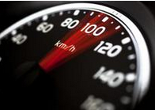



大数据特征：5V特征
Volume-大容量
Velocity-快速性
Variety-多样性
Value-价值低
Veracity-准确性
数据量巨大
全球在2010 年正式进入ZB 时代
IDC预计到2020 年，全球将总共拥有40ZB 的数据量
实时获取信息
大数据区分于传统数据最显著的特征。如今已是ZB时代，在如此海量的数据面前，处理数据的效率就是企业的生命
结构化数据、半结构化数据和非结构化数据
数据类型早已不是单一的文本形式，订单、日志、音频，能力提出了更高的要求
沙里淘金，价值密度低
数小时的视频，可能有用的数据仅仅只有一两秒。如何迅速“提纯”是大数据的难题
数据准确性、可信赖度
全球在2010 年正式进入ZB 时代
IDC预计到2020 年，全球将总共拥有40ZB 的数据量

Slide 4

大数据模型
行式数据
列式数据
姓名
性别
邮件
电话
住址
姓名
性别
邮件
电话
住址
张三
男
a@x.x
137xx
武汉
张三
男
a@x.x
137xx
武汉
小红
女
b@x.x
138xx
上海
小红
女
b@x.x
138xx
上海
小明
男
c@x.x
139xx
广州
小明
男
c@x.x
139xx
广州
键值对
文档数据
图数据
Key
Value
Key
Value
Key
Value
Key
Value

Slide 5
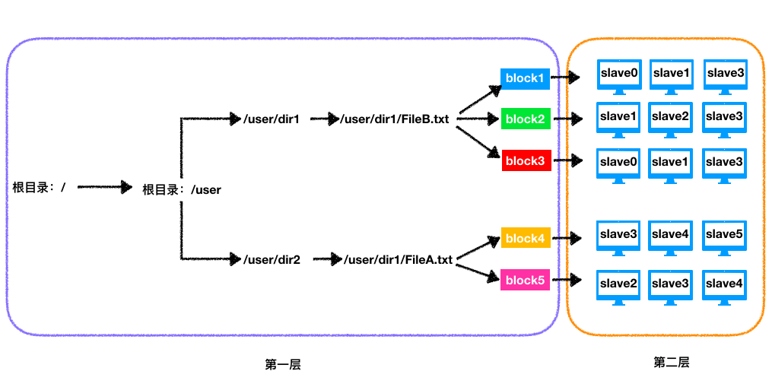
大数据文件系统一：Hadoop HDFS
HDFS是一个基于JAVA的支持数据密集型分布式应用的分布式文件系统。
能够保证应用可以在上千个低成本商用硬件存储结点上处理PB级的数据。

Slide 6
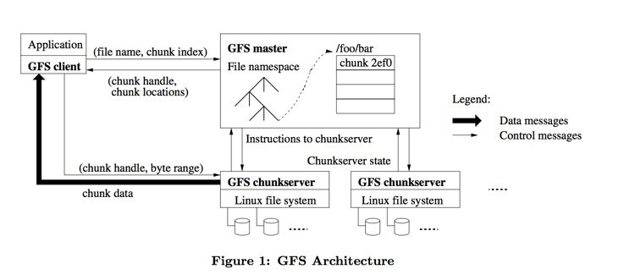
大数据文件系统二： GFS架构
GFS将整个系统分为三类角色：Client (客户端)、Master (主服务器)、Chunk Server (数据块服务器)

Slide 7
大数据存储形式
键值对存储模型
广泛应用于Redis、MongoDB、memcached、BerkeleyDB、Kyoto Cabinet及LevelDB
<Key = CustomerID>
<Value = Object>
Customer
Key | Value
123 | 123 Main St.
126 | (805) 477-3900
Billing Address
Orders
Order
Shipping Address
Product Item

Slide 8
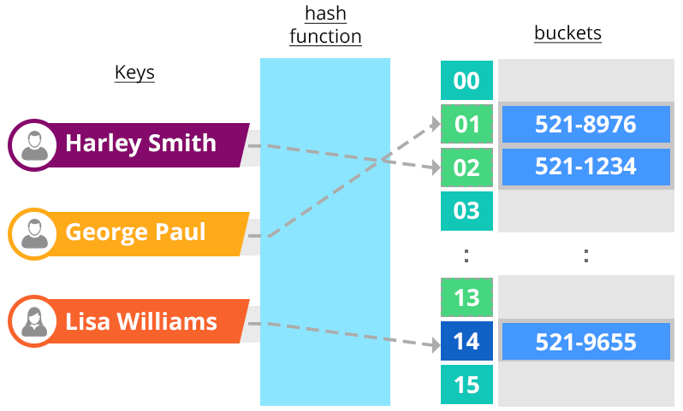
大数据存储形式
键值对索引技术：哈希表
通过维护一个映射表，形成可以根据键值而直接访问的数据结构
数据插入与查询非常快

Slide 9
大数据存储形式
键值对索引技术：顺序表
按照特定的排序规则进行组织
实现形式：B树、B+树和排序表
3
5
Key
●
●
●
1
2
3
4
5
6
7
Value
●
●
●
●
●
●
●
●
●
d₁
d₂
d₃
d₄
d₅
d₆
d₇

Slide 10
目 录
1.1 大数据特征
1.2 大数据存储模式
1.3 大数据处理模式
1.4 大数据编程模式
1.5 大数据处理体系结构

Slide 11
1.3 大数据处理模式：并行处理
并行处理
同时对多条指令、多个任务或多个数据进行处理的一种计算技术
并行处理分类（Flynn分类法）
多
多指令单数据流
(MISD)
多指令多数据流
(MIMD)
I
I
I
I
指令流
C
C
C
C
单指令单数据流
(SISD)
单指令多数据流
(SIMD)
P
P
P
P
P
P
D
D
D
D
D
D
a) SIMD
b) MIMD
c) MISD
少
数 据 流
多

Slide 12
1.3 大数据处理模式：分布式处理
分布式存储访问模型
分布式处理采用分布式存储访问结构，即每个处理器都有自己独立的存储，可以使用指令发送和接收有限长度的消息
与共享存储并行计算模型不同，分布式处理器没有连接到公共内存
处理器通过交换消息进行通信
分布式存储模型：
大同步并行BSP (bulk synchronous parallel)模型
LogP模型: 一种面向分布式存储器、点对点
通信的多计算机系统的并行计算模型
P₂
P₄
P₆
…
P_{n}
互连 (通信媒介)
P₁
P₃
P₄
…
P_{n-1}

Slide 13
1.3 大数据处理模式：分布式处理
BSP模型
BSP计算由一系列超级步组成。每个超级步中，每个处理器都被分配一个任务
超级步三个阶段
本地计算阶段
通信阶段
路障阶段
BSP算法时间复杂度：所有超级步的时间开销的和
BSP模型属于分布式存储的MIMD
处理器和路由器分开，即计算和通信分开
硬件实现的全局同步在可控的粗粒度范围内
用PRAM模型设计的算法
各种处理程序
局部计算
全局通信
路障同步

Slide 14
1.3 大数据处理模式：分布式处理
控制流的处理
控制流的一个基本模型是控制流图 (control flow graph, CFG)，表示程序部件间的控制关系
用户通过显示地编写控制流完成对程序数据流的操作和计算
控制流图基本特征：
CFG是有向图
在典型的控制流程序中，所有计算操作线性地存储在CFG中
CFG中有且仅有一条计算操作可以在同一时刻被调度和执行
start
v=a%2
if v=0
N
b=0
jump
b=1
end
控制流图示例

Slide 15

1.3 大数据处理模式：分布式处理
数据流的处理
控制流模式中，数据通过存储器的读写和跨多个线程的同步影响执行效率
不通过硬件控制数据流的程序，而通过写一个配置硬件的程序。当数据进入其输入端口时，只通过配置的硬件快速执行，产生结果的速度快两三个数量级
数据流的基本模型是数据流图 (data flow graph, DFG)
数据流图基本特征：
a
b
c
×
×
×2
DFG是有向图
DFG的一个节点通过动态地接收来自其输入的一个或多个数据项，执行一些技术，并将结果数据项传送到其输出从而发挥作用
输入数据会触发节点的操作
×4
－
＋
/
数据流图示例

Slide 16
目 录
1.1 大数据特征
1.2 大数据存储模式
1.3 大数据处理模式
1.4 大数据编程模式
1.5 大数据处理体系结构

Slide 17
1.4 大数据编程模式
批处理
对一批数据采用相同方式进行批量的处理
批量数据特征：数据体量巨大；数据精确度高；数据价值密度低
流处理
流式数据是一个无穷的数据序列，序列中的每一个元素来源各异、格式复杂，序列往往包含时序特征
流数据特征：时序，但是要求响应极快
交互式数据处理
系统与操作人员以人机对话的方式一问一答，数据以对话方式输入
交互数据特征：处理灵活、直观、便于控制
图处理
图可以很好的表示事物之间的关系
图数据特征：节点之间关联性；种类繁多；图数据计算的强耦合性

Slide 18
目 录
1.1 大数据特征
1.2 大数据存储模式
1.3 大数据处理模式
1.4 大数据编程模式
1.5 大数据处理体系结构

Slide 19
1.5 大数据处理体系结构
数据中心体系结构
服务器硬件
存储
网络
数据中心的电力和能耗
数据中心的冷却系统

Slide 20
1.5 大数据处理体系结构
数据中心体系结构
服务器硬件
服务器通常为低端服务器
存储
依靠本地磁盘
WSC通常使用桌面级磁盘而不是企业级地盘
处理机
处理机
处理机
处理机
单台服务器：
DRAM:16GB,100ns，20GB/s
硬盘：2TB,10ms,200MB/s
内存：128GB,100μs，1GB/s
L1
...
L1
L1
...
L1
L2 cache
...
L2 cache
本地DRAM
硬盘/闪存
机架交换机
DRAM
硬盘/闪存
DRAM
硬盘/闪存
局部机架（80台服务器）：
DRAM:1TB,300μs，100MB/s
硬盘：160TB,11ms,100MB/s
内存：20TB,400μs，100MB/s
...
数据中心机架交换机
集群（30个机架）：
DRAM:30TB,500μs，10MB/s
硬盘：4.8PB,12ms,10MB/s
内存：600TB,600μs，10MB/s
...
WSC存储结构

Slide 21
1.5 大数据处理体系结构
数据中心的网络拓扑结构
以交换机为核心的数据中心
以交换机为核心的拓扑结构依靠交换机实现互联和转发，数据中心常用的拓扑结构则可分为树形结构和非树形结构
树状交换结构(Fat-Tree)分为三层
底层接入层
中间的聚合层
顶层的核心层
交换机
服务器
pod 0
pod 1
pod 2
pod 3
Fat-Tree拓扑结构网络示意图

Slide 22

大数据存储与处理的可扩展难题（1）
• 可扩展是大规模分布式系统面临的基础性问题
Jim Gray（图灵奖获得者）将可扩展问题列为信息技术领域需解决的16个长远问题之首
Jim Gray. What Next? A Few Remaining Problems in Information Technology. ACM Turing Award Lecture (1999).
• 如何设计高可扩展、低成本、快速响应的大数据存储和处理系统？

Slide 23

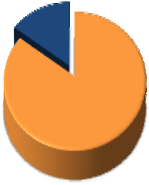






大数据面临的挑战（2）
数据种类多，需求多样，关联复杂
– 文本、图像、图形、视频、位置信息、
手机呼叫、邮件、链接信息等
– 在线流数据、离线批处理等
如何建模、存储、查询、分析和理解多样化的复杂数据，挖掘数据价值？
– 大数据中垃圾和珍宝并存，需要大海捞针
–去伪存真
– 需要计算机专家和领域专家的配合….
结构化数据
半结构化/ 非结构化数据
大数据是多种数据类型的融合
以视频为例，连续不间断监控过程中，可能有用的数据仅仅有一两秒，但是具有很高价值
收集的部分数据可能与分析目标相背离，比如战场上敌方散布的误导信息

Slide 24
大数据面临的挑战（2）（3）
传统算法在大数据时代可能不再有效
多项式时间算法O(N^{k}) ，N太大
需要计算复杂性和算法设计理论上的变革
需要大数据计算思维上的变化
例如，从确定性计算到非精确性计算
商品在线推荐：只需要计算出前10名相关的结果，有
一点不准确也没有关系
传统算法结论在大数据时代需要重新评估
– 简单方法+大数据集可能取得很好的结果

Slide 25
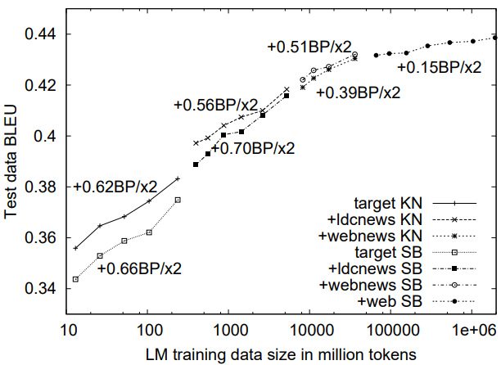
传统算法结论需要重新评估
• 2007年, Google公司的Brants 等人研究了机
器翻译领域中基于单词训练数据集的语言模型
比较了当时最先进的KN算法
与其提出的一个简单算法SB
研究表明，简单算法在小数
据集时效果不佳，但在大数
据集时，简单算法却产生了
更好的效果
T. Brants,A. C. Popat, et al. .
Proceedings of the Joint Conference on Empirical Methods in Natural
Language Processing and Computational Natural Language Learning, 2007.
16

Slide 26
应对大数据的处理平台设计思维
1. 数据为中心的计算架构
挖掘和利用数据之间并行度
减少数据访问开销
……
2. 化繁为简
放松传统数据处理技术中约束如一致性等
高可扩展
高吞吐率
高可靠性
……
主要内容
18
18

Slide 27
2. 化繁为简
• 数据一致性
关系数据库：强一致性
Atomicity Consistency Isolation Durability（ACID）
保证写操作完成后，任何后续读操作将得到正确值
• 分布式环境下，强一致性的代价昂贵，很多应用也无需强一致性
弱化数据一致性，提升可扩展性和可靠性

Slide 28

弱化数据一致性
为什么牺牲数据一致性？
牺牲可用性对互联网上的大数据
应用来说难以容忍
牺牲一致性的代价可以接受
大数据应用大都具有弹性，可以在一定程度上忽略计算过程的错误或近似结果，例如，图像处理和网页排名，视频推荐等。
只要保证弱（最终）一致性
基于精确计算的过滤结果
基于近似计算的过滤结果
“精确”结果真的是必要的吗？

Slide 29
第二章
2.1 分布式存储系统介绍
2.2 分布式文件系统
2.3 分布式键值系统
2.4 新型存储器件驱动的内存系统

Slide 30
2.1 分布式存储系统介绍
分布式存储系统：将为数众多的普通计算机或服务器通过网络进行连接，同时对外提供一个整体的存储服务
分布式存储系统包括以下几个特性：
高性能
可扩展
低成本
易用性
分布式存储系统的关键技术问题：数据分布，复制和一致性
，容错机制，可扩展性

Slide 31
2.1 分布式存储系统介绍
基本概念
数据分布：解决如何将数据存储在不同的存储节点上，以实现负载均衡
复制与一致性：具有多副本的分布式存储系统，当一个节点的数据被修改时，还需要保持副本之间的一致性
容错：保证分布式存储系统在发生故障时可以继续提供服务，主要指标：可用性、可靠性、安全性、可维护性
可扩展性：突破集中存储服务器的性能瓶颈，可以根据存储需求对存储规模进行弹性收缩

Slide 32
2.1 分布式存储系统介绍
数据分布：哈希散列扩展性差
将哈希值和服务器之间的关联关系通过元数据进行保存，交由专门的元数据服务器来进行数据管理
系统负载均衡和数据量增加需求
采用一致哈希算法
扩充哈希位数，改变哈希函数N
解决方案
0/2∧32
node1
node4
计算hash
计算hash
重新计算哈希值，数据重新分布
计算hash
计算hash
大量的数据迁移
node2
node3
添加node5
受影响范围
计算hash
node5
一致哈希
Notes:
方案二则是采用一致性哈希算法[2]，该算法会为每一个节点分配一个token，这些token会构成一个哈希圆环，如果一个数据的哈希值位于该圆环上的两个节点之间，则该数据存储在该哈希值所在位置的顺时针方向的第一个存储节点上，并且添加和删除节点时，它只会影响到相邻的节点，产生少量的数据迁移。如图2-1-2，添加节点5时，只会影响到节点2和节点5之间的少量数据。

Slide 33
2.1 分布式存储系统介绍
数据分布：负载均衡
分布式存储节点会定时向主控节点发送心跳数据包，主控节点通过该心跳数据包，实时监控各节点的负载情况，包括节点的CPU、内存、磁盘、网络资源利用率以及数据的读写次数和数据量等信息

Slide 34
2.1 分布式存储系统介绍
复制与一致性：复制的概述
将主副本的数据复制到其他节点，从而生成备用副本，在众多的节点数据副本中，确定一个主副本数据
通过数据读写的操作日志回放，能够实现主副本到备副本的增量复制
保证分布式系统可用性、可靠性、安全性
两种复制技术
强同步复制
异步复制

Slide 35
2.1 分布式存储系统介绍
容错机制：故障检测
容错处理的第一步就是故障检测，最常见的故障检测方法是利用心跳的检测机制，即总控节点向工作节点发送心跳包来检测该存储节点的“健康”状态
“心跳”检测机制缺陷
由于网络问题导致主控节点无法收到工作节点相应
解决方案
租约机制
主控节点给每个工作节点发放租约，工作节点在租约有效期内可提供正常服务；过期则停止服务

Slide 36
2.2 分布式文件系统
HDFS的系统架构
主/从（master/slave）架构，一个HDFS集群由单个名字节点和多个数据节点组成。
名字节点为主节点，它管理文件系统命名空间，并控制客户端对文件的访问。
数据节点为从节点，它们管理存储在它们节点上的文件块。
主节点控制着所有的从节点
HDFS架构
元数据操作
名字节点
元数据（名字，副本因子，...）:/home/foo/data,3...
客户端
读数据
块操作
块
数据节点
数据节点
数据节点
副本
数据节点
数据节点
机架1
机架2
写数据
客户端
HDFS的系统架构

Slide 37
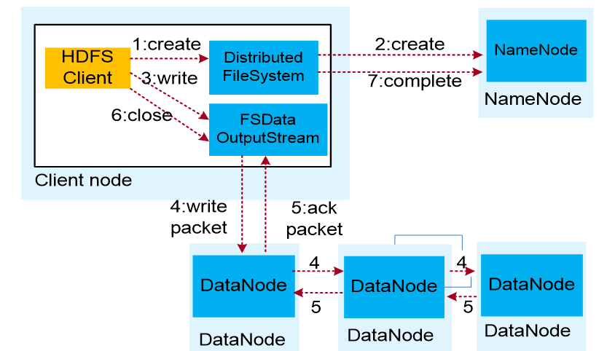
2.2 分布式文件系统
HDFS数据的写入流程
业务应用调用HDFS Client提供的API，请求写入文件。
HDFS Client联系NameNode，NameNode在元数据中创建文件节点。
业务应用调用write API写入文件。
HDFS Client收到业务数据后，从NameNode获取到数据块编号、位置信息后，联系DataNode，并将需要写入数据的DataNode建立起流水线。完成后，客户端再通过自有协议写入数据到DataNode1，再由DataNode1复制到DataNode2, DataNode3。
写完的数据，将返回确认信息给HDFS Client。
所有数据确认完成后，业务调用HDFS Client关闭文件。
业务调用close, flush后HDFSClient联系NameNode，确认数据写完成，NameNode持久化元数据。

Slide 38
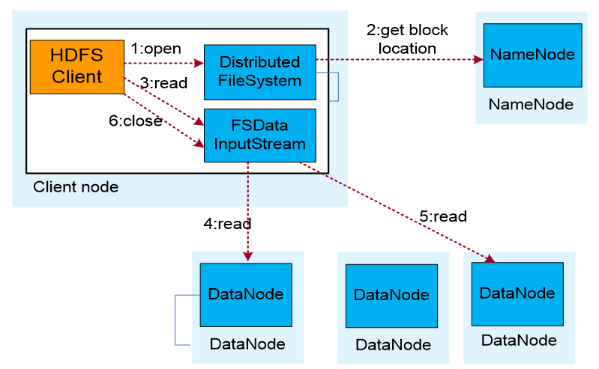
2.2 分布式文件系统
HDFS数据的读取流程
业务应用调用HDFS Client提供的API打开文件。
HDFS Client联系NameNode，获取到文件信息（数据块、DataNode位置信息）。
业务应用调用read API读取文件。
HDFS Client根据从NameNode获取到的信息，联系DataNode，获取相应的数据块。(Client采用就近原则读取数据)。
HDFS Client会与多个DataNode通讯获取数据块。
数据读取完成后，业务调用close关闭连接。

Slide 39
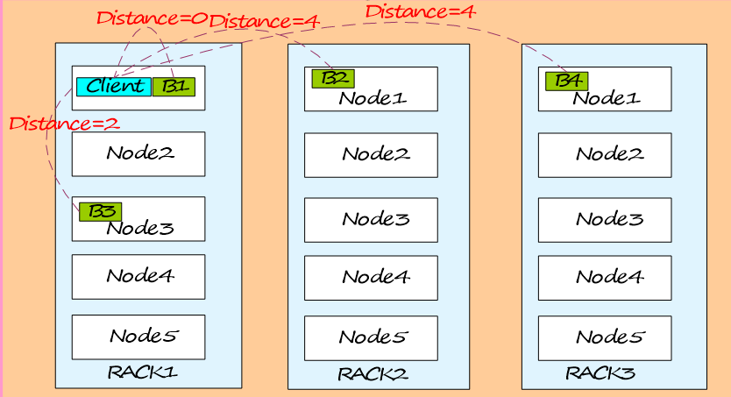
2.2 分布式文件系统
HDFS文件系统的数据分布策略
副本距离计算公式：
Distance(Rack1/D1, Rack1/D1)=0，同一台服务器的距离为0。
Distance(Rack1/D1, Rack1/D3)=2，同一机架不同的服务器距离为2。
Distance(Rack1/D1, Rack2/D1)=4，不同机架的服务器距离为4。
副本放置策略：
第一个副本在本节点。
第二个副本在远端机架的节点。
第三个副本看之前的两个副本是否在同一机架，如果是则选择其他机架，否则选择和第一个副本相同机架的不同节点，第四个及以上，随机选择副本存放位置。
如果写请求方所在机器是其中一个DataNode，则直接存放在本地,否则随机在集群中选择一个DataNode

Slide 40
2.2 分布式文件系统
HDFS文件系统的一致性
HDFS数据一致性是在写数据阶段完成，采用“一次写入，多次读取”的一致性模型
一次写入：在写入数据时，客户端与副本所在的数据节点建立一条传输链路，仅当数据节点上所有数据块都写成功时，才返回客户端写入成功的确认消息
在“一次写入”的前提下，进行“多次读取”时可以保证在任意数据节点上的文件块都能读到最近更近、完整的数据

Slide 41
2.3 分布式键值系统
分布式键值系统：Dynamo数据分布
Dynamo系统一致性哈希算法将数据分布到多个存储节点中
考虑到节点的异构性，不同节点的处理能力差别可能很大，Dynamo使用了改进的一致性哈希算法：每个物理节点根据其性能的差异分配多个token，每个token对应一个“虚拟节点”。每个虚拟节点的处理能力基本相当，并随机分布在哈希空间中。存储时，数据按照哈希值落到某个虚拟节点负责的区域，然后被存储在该虚拟节点所对应的物理节点中。

Slide 42

2.3 分布式键值系统
分布式键值系统： Dynamo复制与一致性
为了处理节点失效的情况，需要对节点的数据进行复制
Dynamo复制它的数据到多个主机上。每个数据项被复制到N个主机， N是“每个实例”的配置参数。每个键值K都是分配给协调器的节点。协调器复制复制在其范围内的数据项
键值K
节点B在本地存储键值K，并将其复制到节点C和D。节点D将会存储范围是(A, B]、(B, C]、和(C, D]的键值K
Dynamo提供了最终的一致性，即允许更新异步地传播到所有副本中
A
G
B
(A,B)中键值K的副本存于节点B,C,D中
F
C
E
D
Dynamo环中的划分和复制

Slide 43
2.3 分布式键值系统
分布式键值系统： Dynamo复制与一致性
Dynamo使用向量钟来捕捉同一对象不同版本之间的因果关系，向量钟是一个（节点，计数）的链表。计数器，初始为0，节点每次更新操作加1。
Sx对某个对象进行一次写操作，产生一个对象版本D1（[Sx，1]），接着Sx再次操作，counter值更新为2，产生第二个版本D2（[Sx，2]）；之后，Sy和Sz同时对该对象进行写操作，Sy将自身的信息加入向量时钟产生了新的版本D3（[Sx，2]，[Sy，1]），Sz同样产生了新的版本信息D4（[Sx，2]，[Sz，1]），这时系统中就有了两个冲突的版本。
最常见的冲突解决方法有两种：
一种是通过客户端逻辑来解决，比如购物车应用；
另外一种常见的策略是 "last write wins"，即选择时间戳最新的副本，然而，这个策略依赖集群内节点之间的时钟同步算法，不能完全保证准确性。
Sx控制的写操作
D1（[Sx,1]）
Sx控制的写操作
D2（[Sx,2]）
Sy控制的写操作
Sz控制的写操作
D3（[Sx,2],[Sy,1]）
D4（[Sx,2],[Sz,1]）
调和以及Sx进行的写操作
D5（[Sx,3],[Sy,1][Sz,1]）
对象随时间变化的版本演化

Slide 44
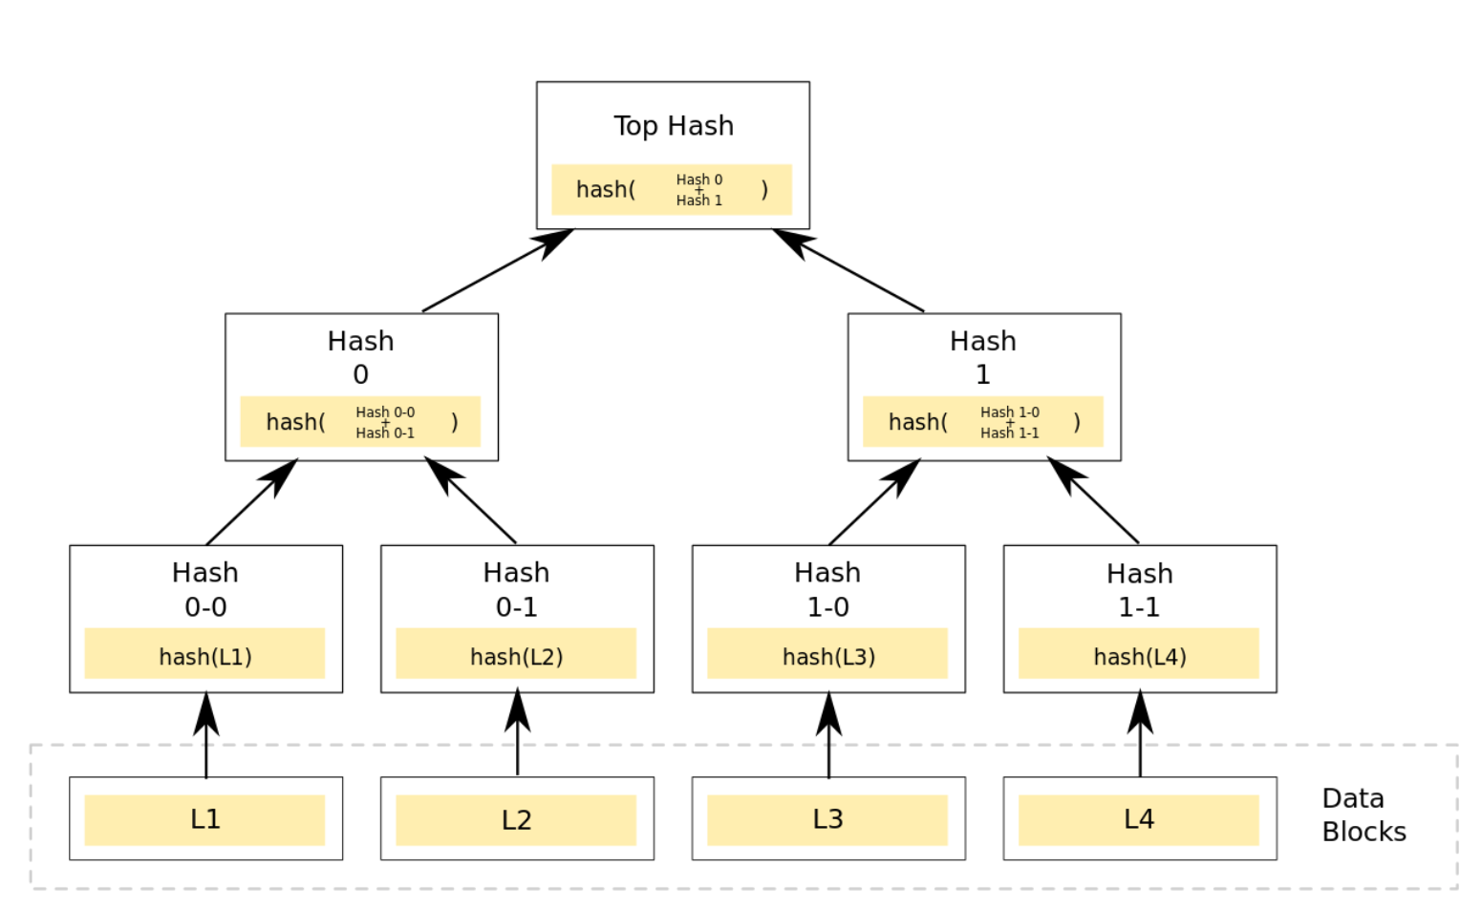
Merkle树
Merkle Tree，通常也被称作Hash Tree，顾名思义，就是存储hash值的一棵树。Merkle树的叶子是数据块(例如，文件或者文件的集合)的hash值。非叶节点是其对应子节点串联字符串的hash

Slide 45
2.4 新型存储器件驱动的内存系统
内存系统对大数据处理的重要性
内存计算是以大数据为中心，依托计算机硬件的发展、依靠新型的软件体系结构，通过对计算机系统结构、系统软件、编程模型等进行重大革新，将数据装入内存中处理，进行避免I/O操作的一种新型的以数据为中心的并行计算模式
不同于传统的内存缓存，主要区别在内存中存储和访问方式上。在内存计算模式下，数据在初始阶段全部加载到内存，数据及查询操作都在高速内存中执行，CPU直接从内存读取数据。
减少了磁盘数据访问，降低了网络延迟于磁盘I/O的影响，大幅提升数据吞吐量与数据处理速度。
内存计算新问题：随着内容容量增加，器件成本、功耗、散热问题突出，总成本增速达到内存容量增速的10倍以上。
新型非易失性存储器NVM

Slide 46
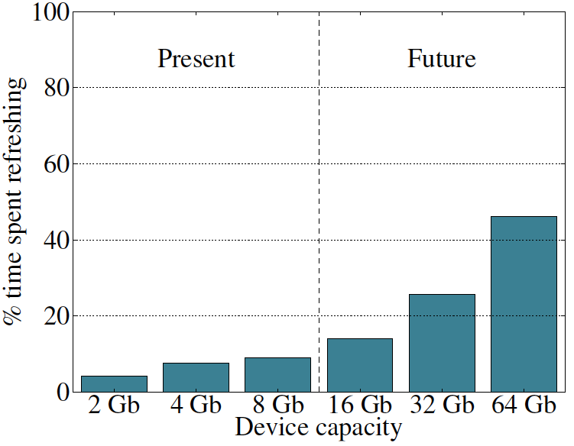
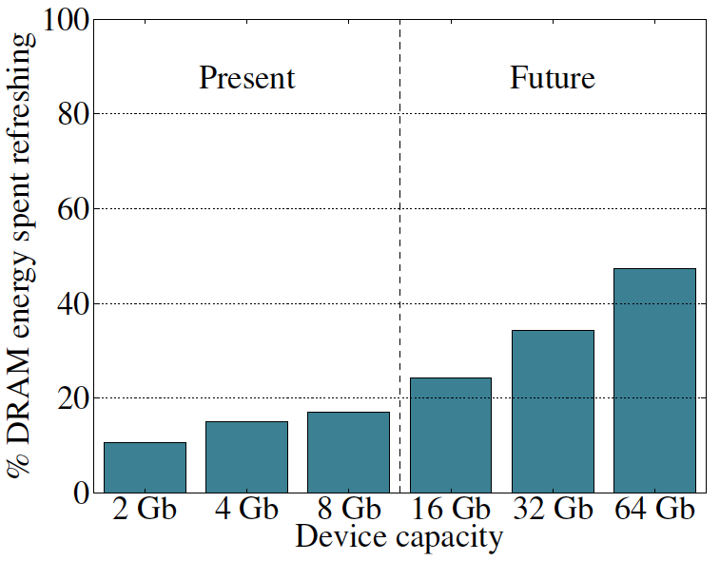
2.4 新型存储器件驱动的内存系统
DRAM内存计算系统面临的挑战
DRAM介质易失性
数据持久化依赖外存，“数据I/O”瓶颈无法完全消除
周期性刷新操作限制了DRAM的可扩展性
DRAM存储密度低：单芯片存储密度达上限
内存子系统能耗大幅升高：内存功耗可达全系统的46%
46%
47%
8%
15%

Slide 47
2.4 新型存储器件驱动的内存系统
异构内存系统
由于NVM相比DRAM在访问速度和使用寿命方面存在差距，当前主流设计思想是使用DRAM+NVM的异构内存环境
异构内存两种架构设计
平行结构：将NVM与DRAM同时作为主存
层次结构：将NVM作为主存，DRAM作为NVM的上层缓存
NVM主存
元数据
data
NVM内存控制器
T
data
缓存
数据块
...
CPUs
...
...
data
CPUs
热页迁移
...
DRAM内存控制器
T
data
DRAM主存
data
DRAM缓存
NVM主存
（a）平行结构的DRAM-NVM异构内存系统
（b）层次化的DRAM-NVM异构内存架构

Slide 48
第三章
3.1 大数据管理挑战
3.2 大数据的划分
3.3 大数据的组织管理模式
3.4 大数据仓库系统

Slide 49





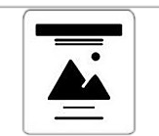






3.1 大数据管理挑战
面向数据管理的大数据特征：多样的数据类型
结构化数据：数据间有很强的因果关系
半结构化数据：数据间因果关系较弱
非结构化数据：数据间无因果关系
结构化数据
非结构化数据
半结构化数据

Slide 50
3.1 大数据管理挑战
不同于以往小规模结构化数据，大数据的管理新需求：
要求数据库支持高并发读写
2017年”双11”期间，天猫支付峰值达每秒3.3万笔交易，数据库峰值达每秒4200万次
如此并发量的数据库读写时一般关系数据库难以承受的
要求数据库支持对海量数据的高效率存储和访问
2017年微信日平均用户9.02亿，每月发送消息111400亿条
如此规模数据由传统关系数据库处理效率低下，关系数据库不擅长处理小数据
要求数据库高可扩展和高可用性
数据中心集群故障不可避免，互联网应用需要秒级恢复，保证7x24小时不间断运行
单个节点资源不足，需要程序与数据进行在线迁移，或在线进行资源扩容

Slide 51
3.2 大数据的划分
数据一致性CAP理论
CAP原则是NoSQL（not only SQL）数据库的理论基础。其三要素涵义
一致性：要求系统保持数据一致
可用性：指系统处于可用状态
分区容忍性：在存在多个数据分区或数据分区发生变化的情况下，分布式系统仍然能够满足一致性和可用性
Availability
可用性
Consistency
一致性
Partition tolerance
分区容错性
三者关系存在一定的关联。根据CAP理论，一个分布式系统不可能完全同时满足C，A，P三个要素，设计分布式系统时必须取舍。

Slide 52
3.2 大数据的划分
分区容错性（P）是必选项
Partition即因网络因素将系统分隔为多个单独的部分
现实情况下分布式系统面对的是一个不可靠的网络、有一定概率宕机的设备
分布式系统工程实践，CAP理论更合适的描述是：在满足分区容错的前提下，没有算法能同时满足数据一致性和服务可用性
CA非0/1的选择
工程实践中一致性有不同程度，可用性也有不同等级
弱化数据一致性，提升可扩展性和可靠性：
序列一致性(sequential consistency)
最终一致性(eventual consistency)
Notes:
CAP定理证明中的一致性指强一致性，强一致性要求多节点组成的被调要能像单节点一样运作、操作具备原子性，数据在时间、时序上都有要求。如果放宽这些要求，还有其他一致性类型：
序列一致性(sequential consistency)[13]：不要求时序一致，A操作先于B操作，在B操作后如果所有调用端读操作得到A操作的结果，满足序列一致性
最终一致性(eventual consistency)[14]：放宽对时间的要求，在被调完成操作响应后的某个时间点，被调多个节点的数据最终达成一致

Slide 53
第四章
4.1 函数式编程
4.2 MapReduce编程
4.3 MapReduce案例研究

Slide 54
4.1 函数式编程
高阶函数
函数可以不依赖任何其他的对象而独立存在，可以作为参数传入另一个函数，也可以作为函数的返回值，返回给调用者。这类函数就是高阶函数，就是操作其他函数的函数
函数式编程有两个最基本的运算：合成和柯里化。
函数合成：可以将已有函数灵活地组合新的函数，也可以在更高层次上对问题抽象，而代码也变得更加简单
如图，x通过函数f变换成y，y通过函数g变化成z，x和z之间的关系，就是g和f的合成函数g•f
f
x
y
y=f(x)
g·f
g
f(x)和g(x)合成为f(g(x))前提是f和g都只能接受一个参数。如果f和g接受多个参数？
z
z=g(y)=g·f(x)

Slide 55
4.1 函数式编程
高阶函数
函数柯里化合成：是指把接受多个参数的函数编程接受一个单一参数的函数，并且返回接受余下参数且返回结果的新函数
高阶函数实现柯里化，就是对高阶函数的降阶处理
real add (real x , real y, real z) {
return x + y + z;
}
对该函数的调用必须采用形如add(E1, E2, E3)的方式，其返回一个实数。
如果在函数式语言程序中对该函数进行柯里化操作，转换成高阶函数，则函数定义可表示为：
fun plus x y z: int = x + y + z

Slide 56
4.1 函数式编程
惰性求值与并行
柯里化的应用之一是“惰性求值”，也称为延迟计算，是指调用函数时，不是盲目地计算所有实参的值然后再进入函数体，而是先进入函数体，只有当需要实参值时才计算所需的实参值，其目的是尽可能避免无用计算
int a = f(x)
int b = g(y)
int c = a + b
在C语言中，这三条指令的执行是顺序的，编译器会按顺序先通过函数f(x)计算出a的值，然后通过函数g(y)的计算得到b的值，最后才求解c的值。
函数式语言中：a和b的值的计算会被延迟到c值计算过程中需要计算a+b时，才真正执行f(x)和g(y)。

Slide 57
4.2 MapReduce
构建抽象并行编程模型
借助函数式程序设计语言LISP的设计思想，定义map和reduce两个抽象的编程接口，实现基本的并行计算任务，以简单、方便地完成大规模数据的编程和计算处理。两个函数的输入、输出以及中间结果都是<key, value>键值对的形式，即：
map（映射）：<k1, v1> → list (<k2, v2>)
reduce（化简）：<k2, list (v2)> → list (<k3, v3>)

Slide 58
4.2 MapReduce
MapReduce的体系结构
MapReduce体系结构主要由四个部分组成，分别是：Client、JobTracker、TaskTracker以及Task
Client
Job Tracker
Task Scheduler
Client
Client
Heatbeat
Heatbeat
Heatbeat
TaskTracker
TaskTracker
TaskTracker
Map Task
Map Task
Map Task
Map Task
Map Task
Map Task
Reduec Task
Reduec Task
Reduec Task

Slide 59
4.4 MapReduce优点和缺点
MapReduce将复杂的、运行于大规模集群上的并行计算过程高度地抽象到了两个函数：Map和Reduce
编程容易，不需要掌握分布式并行编程细节，也可以很容易把自己的程序运行在分布式系统上，完成海量数据的计算
MapReduce采用“分而治之”策略，一个存储在分布式文件系统中的大规模数据集，会被切分成许多独立的分片（split），这些分片可以被多个Map任务并行处理
图 MapReduce工作流程

Slide 60
4.4 MapReduce优点和缺点
Hadoop存在如下一些缺点：
表达能力有限
磁盘I/O开销大
延迟高
任务之间的衔接涉及I/O开销
在前一个任务执行完成之前，其他任务就无法开始，难以胜任复杂、多阶段的计算任务

Slide 61
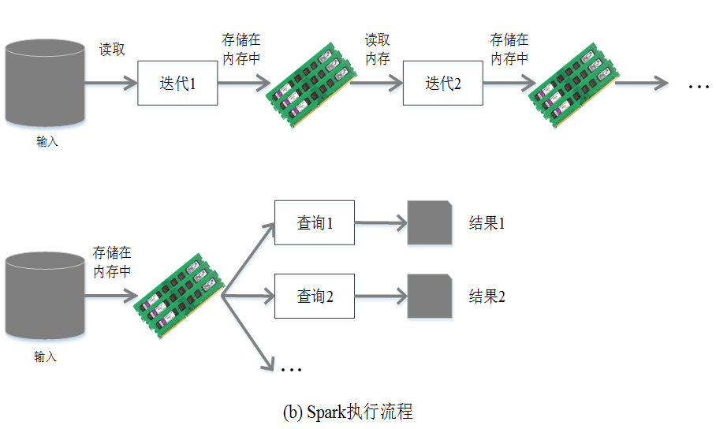
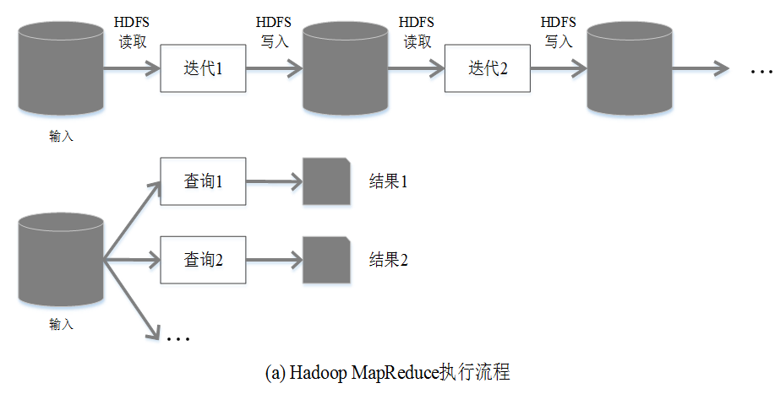
4.5 Spark
Hadoop与Spark的对比
Spark在借鉴Hadoop MapReduce优点的同时，很好地解决了MapReduce所面临的问题，相比于Hadoop MapReduce，Spark主要具有如下优点：
Spark的计算模式也属于MapReduce，但不局限于Map和Reduce操作，还提供了多种数据集操作类型，如流处理、图等，编程模型比Hadoop MapReduce更灵活
Spark提供了内存计算，可将中间结果放到内存中，对于迭代运算效率更高
Spark基于DAG的任务调度执行机制，要优于Hadoop MapReduce的批处理执行机制

Slide 62
4.5 Spark运行基本流程
（1）首先为应用构建起基本的运行环境，即由Driver创建一个SparkContext，进行资源的申请、任务的分配和监控
（2）资源管理器为Executor分配资源，并启动Executor进程
（3）SparkContext根据RDD的依赖关系构建DAG图，DAG图提交给DAG Scheduler解析成Stage，然后把一个个TaskSet提交给底层调度器TaskScheduler处理；Executor向SparkContext申请Task，Task Scheduler将Task发放给Executor运行，并提供应用程序代码
（4）Task在Executor上运行，把执行结果反馈给Task Scheduler，然后反馈给DAG Scheduler，运行完毕后写入数据并释放所有资源
Spark运行基本流程图
SparkContext对象代表了和一个集群的连接

Slide 63
4.5 Spark
RDD典型的执行过程如下：
RDD读入外部数据源进行创建
RDD经过一系列的转换（Transformation）操作，每一次都会产生不同的RDD，供给下一个转换操作使用
最后一个RDD经过“动作”操作进行转换，并输出到外部数据源
这一系列处理称为一个Lineage（血缘关系），即DAG拓扑排序的结果
优点：惰性调用、管道化、避免同步等待、不需要保存中间结果、每次操作变得简单
转换
创建
转换
转换
动作
转换
转换
创建
RDD执行过程的一个实例

Slide 64
4.5 Spark
3.RDD特性
Spark采用RDD以后能够实现高效计算的原因主要在于：
（1）高效的容错性
现有容错机制：数据复制或者记录日志
RDD：血缘关系、重新计算丢失分区、无需回滚系统、重算过程在不同节点之间并行、只记录粗粒度的操作
（2）中间结果持久化到内存，数据在内存中的多个RDD操作之间进行传递，避免了不必要的读写磁盘开销
（3）存放的数据可以是Java对象，避免了不必要的对象序列化和反序列化

Slide 65
4.5 Spark
4. RDD之间的依赖关系
窄依赖表现为一个父RDD的分区对应于一个子RDD的分区或多个父RDD的分区对应于一个子RDD的分区，即子RDD只依赖父RDD中的一个分区
宽依赖则表现为存在一个父RDD的一个分区对应一个子RDD的多个分区
窄依赖与宽依赖的区别

Slide 66
4.5 Spark
5.Stage的划分
被分成三个Stage，在Stage2中，从map到union都是窄依赖，这两步操作可以形成一个流水线操作
流水线操作实例
分区7通过map操作生成的分区9，可以不用等待分区8到分区10这个map操作的计算结束，而是继续进行union操作，得到分区13，这样流水线执行大大提高了计算的效率
根据RDD分区的依赖关系划分Stage

Slide 67
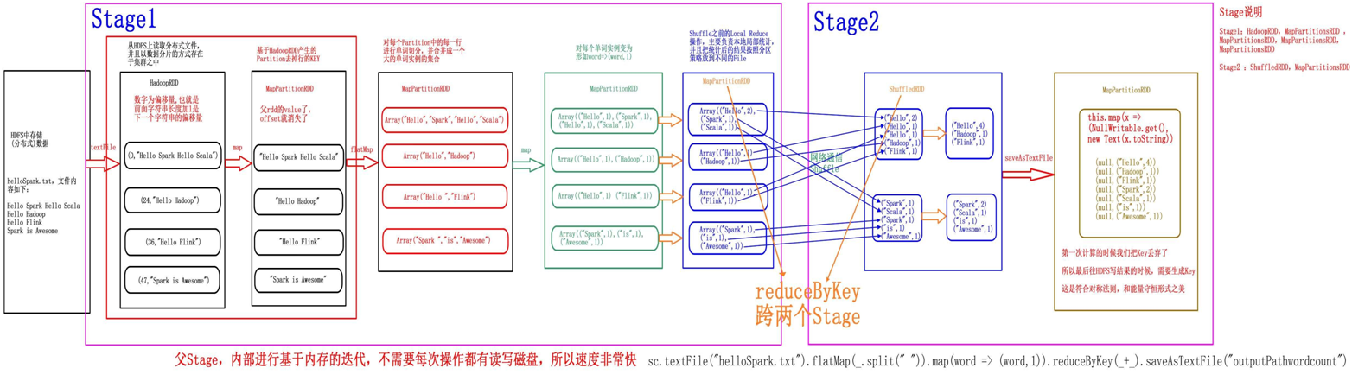
4.5 Spark实现wordcount
scala> val textFile = sc.textFile("file:///usr/local/spark/mycode/wordcount/word.txt")
scala> val wordCount = textFile.flatMap(line => line.split(" ")).map(word => (word, 1)).reduceByKey((a, b) => a + b)
scala> wordCount.collect()
scala> wordCount.foreach(println)

Slide 68
第五章
5.1 流处理基础和应用
5.2 分布式流计算
5.3 开源系统及编程思想
5.4 流处理系统机制及优化

Slide 69
5.1 流处理基础
流处理概述
数据流：数据流是一个无序的数据序列。在现实生活中，数据流无处不在，人们平常生活相关的所有信息都是随着时间推移不断产生的，它们即构成不同数据流。
流处理：流处理技术是一门用于对数据流进行分析处理的技术，它以一个或多个数据流为输入，通过计算机技术分析产生有用信息。
算子
算子
算子
算子
数据源
算子
算子
算子
算子

Slide 70
5.1 流处理基础
为什么需要流处理技术
流处理技术可以实现对数据流中的每一个元素进行实时处理
如右图对比批处理过程，流处理省略了将数据存储在静态数据库或文件系统中的过程，在流数据不断产生的同时，应用也在不断地对数据进行查询、处理、分析等操作，并连续不断地产生结果。在这种架构下，应用处理的延时大大降低
流处理系统
Apache Storm
Spark Streaming
Apache Flink
存储
应用
查询、更新
传感器
数据库
查找
其他
分析
事件
分布式文件系统
数据以事件流的形式产生
空闲时存储数据
应用对数据进行高度计算
批处理对数据流的处理过程
VS
应用
应用
传感器
应用
应用
其他
事件
数据以事件流的形式产生
应用对数据进行高度计算
流处理对数据流的处理过程

Slide 71
5.2 分布式流计算
分布式流计算重要步骤
数据封装，将各种来源的待处理数据封装为连续的数据流模式
建立应用拓扑，将应用逻辑转化为一组由起始、终止和一系列中间操作组成的应用拓扑图
指定操作的并行度，为了充分利用分布式集群的高并行计算能力，每个操作在系统中可以由多个线程来同时运行，提高计算的吞吐率
指定数据的分组和传输方式，由于操作多实例化，需要进一步指定流数据的分组和传输方式，以保证所有数据能够被正确和完整的处理

Slide 72
5.3 分布式系统及编程模型
Storm：WordCount应用编程示例
实现生成数据的spout，封装数据
首先构建一个CreateSentenceSpout来进行数据流的生成
实现对流数据进行操作处理的bolt
在WordCount应用中，对spout生成的句子，构建两个bolt来进行处理：一个SplitWordBolt来将句子划分为单词，一个CountBolt来对划分好的单词进行累计计数
构建流应用Topology，并指明并行度和分组策略
实现了对应的spout和bolt功能之后，最后就是将其连接成一个完整的Topology

Slide 73
5.3 分布式系统及编程模型
Spark Streaming：应用拓扑建立
在系统中构建出DAG的处理模型。与Storm不同，Spark Streaming并不使用固定的处理单元来执行单一的操作，其DAG与Spark Core中 的DAG相同，只是用DAG的形式将每一个时间分片对应的RDD进行运算的job来进一步划分成任务集stage
Spark Streaming
沿用了Spark Core对RDD提供的transformation操作，将所有RDD依次进行转换，应用逻辑分别进行转换处理，进而实现对整个离散流的转换
在线输入的数据流被按照时间切分为若干小批次数据并转化成为RDD存储在内存中；根据流应用逻辑，也即流处理引用抽象出DAG拓扑，指定出相应的RDD transformation
将数据流划分
为微批
用离散流形式来
表示流计算
在线输入的
数据流
将每批输入
数据转化为
RDD
产生RDD
transformations
Spark
任务调度器
内存管理器
Spark用批量job来执行RDD
transformations
batches of
results
Spark Streaming计算框架

Slide 74
5.3 分布式系统及编程模型
Spark Streaming：系统框架
Spark Streaming建立在Spark系统之上，其系统架构相对于Spark的修改和新增如图：
Spark Streaming主要组件：
Master：流应用入口
Client：将数据传入到系统当中
Worker：流数据的入口以及执行RDD转换的主要组件
master
input receiver
client
worker
task execution
client
D-Stream lineage
block manager
input tracker
comm.manager
输入及check point
的RDD的副本
input receiver
RDD lineage
worker
task execution
task scheduler
block manager
新增组件
block tracker
comm.manager
修改组件
Spark Streaming基于Spark修改和新增的组件

Slide 75
5.3 分布式系统及编程模型
（worker）
（worker）
Apache Flink：系统框架
jobclient：独立的程序执行入口
jobmanager：对应一个Flink程序的master进程，负责job的管理和资源的协调
taksmanager和taskslot：具体负责执行task的组件。每个taskmanager对应是运行在节点上的JVM进程
jobmanager
jobmanager
task
slot
task
slot
task
slot
task
slot
task
slot
task
slot
task
task
task
task
内存&I/O管理器
内存&I/O管理器
Flink程序
网络管理器
数据流
网络管理器
程序代码
actor system
actor system
程序
dataflow
Task状态
心跳统计
数据
部署/停止/取消task
触发
检查点
optimizer/
graph builder
client
状态更新
统计数据&结果
jobmanager
actor
system
dataflow graph
actor system
取消/更新job
提交job（send dataflow）
dataflow graph
调度器
检查点协调器
Apache Flink分布式运行环境
（master/YARNapplication master）

Slide 76
5.4 流处理系统机制及优化
流处理一致性语义
流处理系统的语义保障通常按照每一个元组被完全处理的次数分为：
至多一次（at most once）
至少一次（at least once）
恰好一次（exactly once）
一个元组被完全处理指的是该元组以及由元组经过DAG计算模型中对应的所有操作处理后生成的中间元组均已被处理结束，如下图
中间处理操作
元组
源操作
汇聚操作
中间处理操作
元组处理过程

Slide 77
5.4 流处理系统机制及优化
三种处理语义
至多一次：指系统能够保障在处理数据时，任意元组要么刚好被处理一次，要么被丢弃，不会出现对同一元组的重复处理
适用于统计分析关联的应用，对数据处理的完整性要求不高
至少一次：指系统能够保障处理数据时，任意元组都至少被处理一次不能丢失，但是允许同一元组被重复处理
适用于安全监测等相关应用，更要求处理的完整性和安全性，要求数据不能产生遗漏，即使产生误判也不可发生漏判
恰好一次：指系统能够保障数据处理时，所有元组都恰好被处理一次，不存在元组被重复处理或者被丢弃的情况
适用于金融交易等应用中，对数据的处理非常敏感。除了对数据进行持久化存储外，也需要对数据处理过程中产生的所有状态信息进行持久化存储

Slide 78
第六章
图计算背景
图计算并行编程模型
图划分和通信
单机图计算
图计算硬件加速技术
图算法案例
图计算性能评价

Slide 79
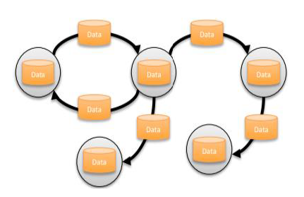
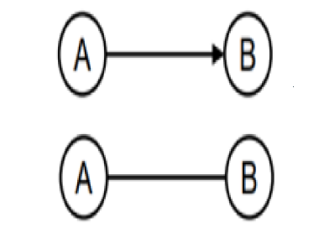
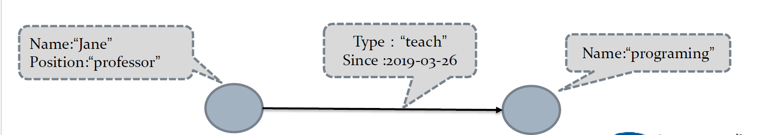

图计算表示
图计算中，基本的图数据结构$G=(V,E,W)$，其中V、E和W分别表述图的顶点、边和权值
边可以是有向或者无向
点和边都可以有属性

Slide 80
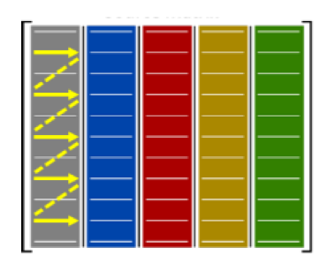
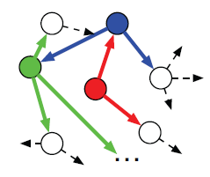
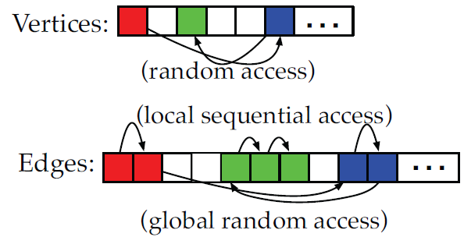
图计算对比传统应用
传统应用
图计算应用
较低的计算/访存比
每个点的计算量较少，难以掩盖内存访问延迟
大量随机访存
整个区域存在大量的随机访存请求
复杂数据依赖
探索图计算并行性变得困难，存在大量的数据冲突
非结构化分布
点度数分布不均衡，导致较严重的负载均衡问题和通信开销
计算密集
数据计算复杂度一般较高，便于掩盖访存延迟
顺序访存
计算所需数据通常在内存中按照顺序存放
数据并行性高
不同数据之间通常没有复杂的依赖关系，方便并行处理
局部性好
数据一般具有较好的空间局部性和时间局部性

Slide 81
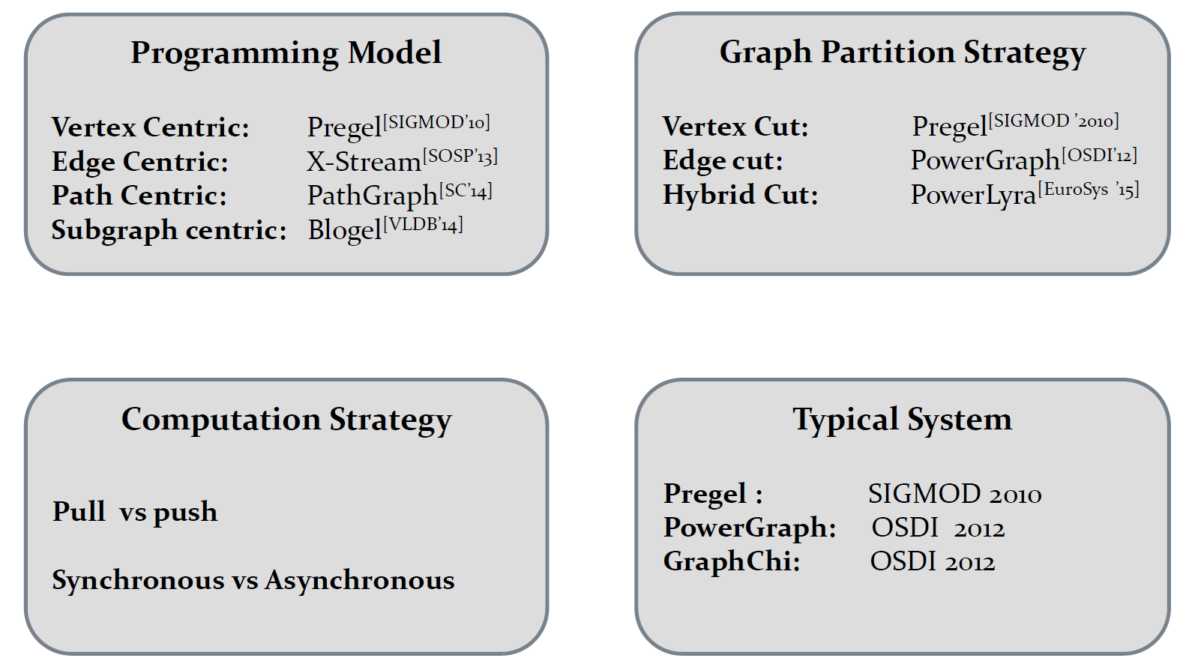
图计算框架
并行编程模型
图划分
计算和通信
典型系统

Slide 82
存储结构:邻接矩阵表示法
一个实例：下图是一个有权有向图
点
存
储
v₁ | v₂ | v₃ | v₄ | v₅ | v₆
7
3
v₂
v₃
6
8
1 2 3 4 5 6
5
v₆
v₁
v₄
1
2
3
4
5
6
0
6
8
0
0
0
0
0
7
0
0
3
0
0
0
5
0
0
1
0
0
0
2
0
9
0
0
0
0
0
4
0
0
0
0
0
对于边数相对顶点数较少的图，邻接矩阵存在对存储空间的极大浪费
4
1
9
边
存
储
2
v₅
实现方法：二维数组
优点：
- 容易判定两点之间的关系
- 容易求得顶点的度数
缺点：占用空间大（边数比顶点小得多）
空间复杂度：O(|V |²)

Slide 83
存储结构:边表
下图是一个有权有向图
点数组
v₁ | v₂ | v₃ | v₄ | v₅ | v₆
7
3
v₂
v₃
6
8
5
边数组
源点索引
目标点索引
边数据
v₆
v₁
v₄
edge[1] | v₁ | v₄ | 1
edge[2] | v₁ | v₅ | 9
edge[3] | v₁ | v₆ | 4
edge[4] | v₂ | v₁ | 6
edge[5] | v₃ | v₁ | 8
edge[6] | v₃ | v₂ | 7
edge[7] | v₄ | v₃ | 5
edge[8] | v₅ | v₄ | 2
edge[9] | v₆ | v₂ | 3
4
1
9
2
v₅
实现方法：数组
优点：
- 相较邻接表，局部性更好
缺点：
- 不易得到顶点的度数
- 不易判定两点之间的关系
空间复杂度：O(2|E |)

Slide 84
存储结构:邻接表
下图是一个有权有向图
点索引
点数据
邻接点
边数据
7
1
v₁
v₂
v₃
v₄
v₅
v₆
v₄ | 1
v₅ | 9
v₆ | 4 | ^
3
v₂
v₃
6
8
2
v₁ | 6 | ^
5
v₆
v₁
v₄
3
v₁ | 8
v₂ | 7 | ^
4
1
9
4
v₃ | 5 | ^
2
v₅
5
v₄ | 2 | ^
6
v₂ | 3 | ^
实现方法：链表
优点：
- 相较邻接矩阵，除出空边的冗余存储
- 容易得到顶点的出度
缺点：
- 不易得到顶点的入度
- 不易判定两点之间的关系
空间复杂度：O(|V |+|E |)

Slide 85
存储结构:压缩稀疏行存储格式CSR
7
3
v₂
v₃
6
8
点数组
5
v₆
v₁
v₄
v₁ | v₂ | v₃ | v₄ | v₅ | v₆
4
1
9
2
v₅
边数组
1 2 3 4 5 6
1 | 2 | 3 | 4 | 5 | 6
1
2
3
4
5
6
0
6
8
0
0
0
0
0
7
0
0
3
0
0
0
5
0
0
1
0
0
0
2
0
9
0
0
0
0
0
4
0
0
0
0
0
行指针
0 | 3 | 4 | 6 | 7 | 8
列索引
3 | 4 | 5 | 0 | 0 | 1 | 2 | 3 | 1
边数据
1 | 9 | 4 | 6 | 8 | 7 | 5 | 2 | 3
实现方法：数组
优点：相较边表，消除冗余源点信息；边局部性好
空间复杂度：O(|V |+|E |)

Slide 86
图计算并行编程模型
图计算并行编程模型需求
易于编写，简单上手
灵活表达不同图算法
与底层并行体系结构相适应
主流图计算系统采用的编程模型
以点为中心的编程模型
以边为中心的编程模型
以路径为中心的编程模型
以子图为中心的编程模型

Slide 87
1）以点为中心进行编程
以点为中心的编程模型
以点为中心的模型处理图数据，每个点需要采取三种操作：
收取信息：收取信息操作是点获取所有邻接点更新的状态信息，并为点的状态更新做准备
更新信息：点根据收取邻接点的状态信息来更新自身的状态
分发信息：点把更新的状态信息通过边传送出去
根据上述操作，以点为中心的编程模型分为：
一阶段编程模型、二阶段编程模型、三阶段编程模型
V
V
V
（a）收取信息
（b）更新信息
（c）分发信息
以点为中心的模型处理的三种操作

Slide 88
1）以点为中心的编程模型
以点为中心的编程模型
由于图内部结构存在复杂的依赖关系，图计算系统存在不易扩展和难以并行化的问题
解决方案：计算过程分割为多个超级步，超级步之间通过屏障来保证信息被同时传送和接受
从单个点的角度考虑图算法的执行过程，这样可以实现相互独立的计算，从而进行细粒度的并行
超级步1
超级步2
超级步3
任务1
任务1
任务1
任务2
任务2
任务2
任务3
任务3
任务3
屏障1
屏障2
时间

Slide 89
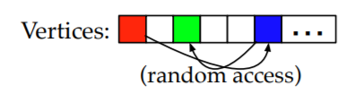
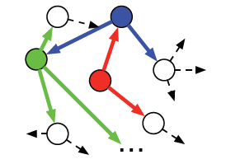
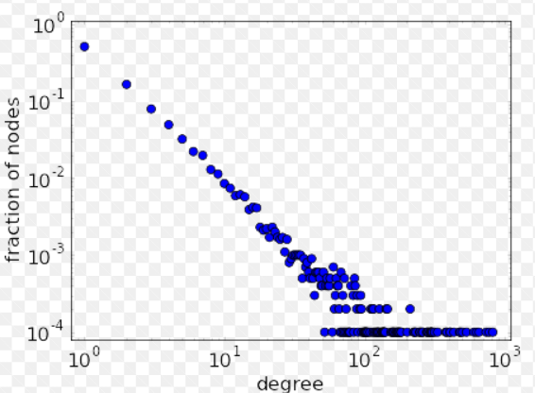
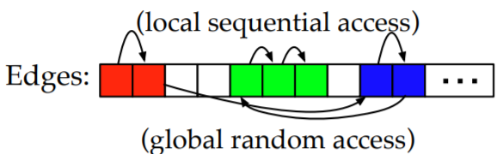
1）以点为中心的编程模型
以点为中心的编程模型
图结构
严重的访存问题：
为什么随机访问不好？
边有一定顺序性，似乎问题不是很严重？
顶点随机访存
边随机访存

Slide 90
1）以点为中心的编程模型
以点为中心的编程模型
计算系统需要对顶点数据和边数据进行访问操作
如图，数据访问过程存在大量的随机访存操作，导致较大的时间开销
随机访存比顺序访存的性能低。因此，如何采用顺序访存进行图计算？
。。。
边
解决方案：以边为中心的编程模型
点
以点为中心模型的访存情况

Slide 91
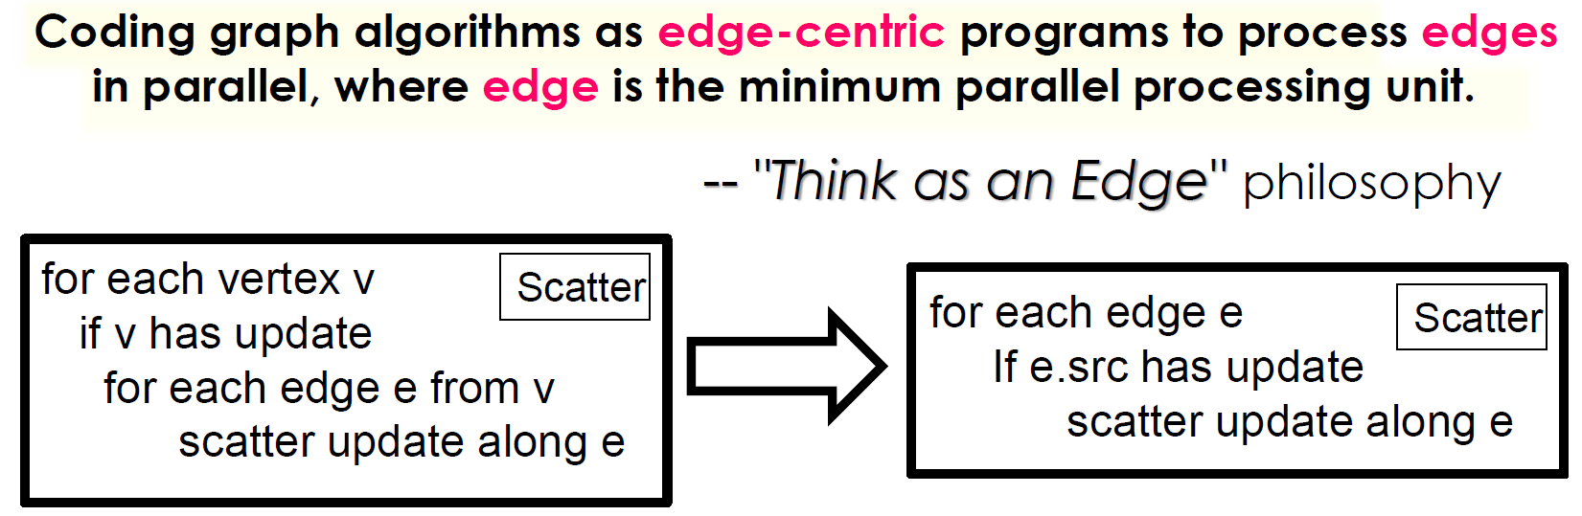
2）以边为中心的编程模型
以边为中心的编程模型
以边为中心的scatter-gather模型
函数输入是图中的边，然后遍历所有边，将源顶点的最新信息通过边传送出去
负载均衡，细粒度的并行，顺序的边访问
以点为中心
以边为中心

Slide 92
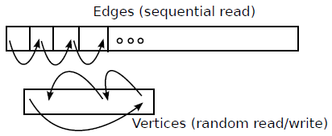
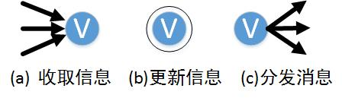
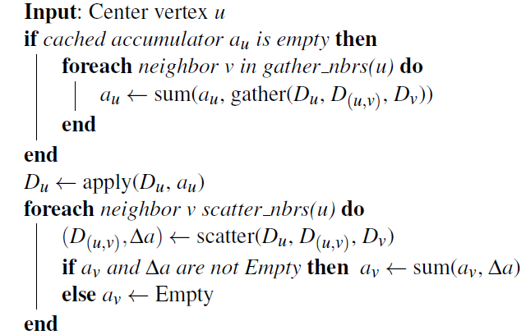
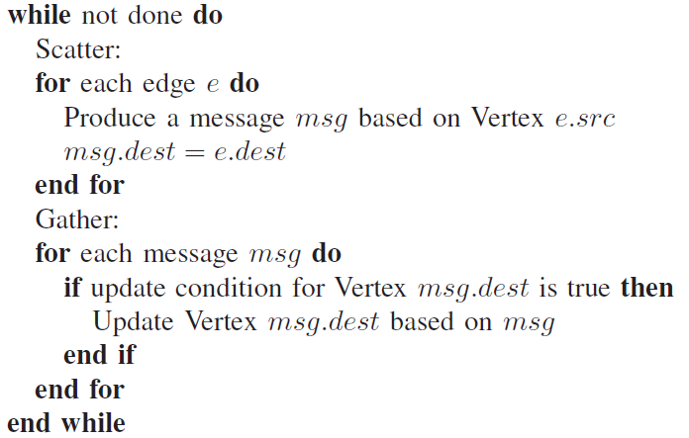
以点为中心和以边为中心对比
以点为中心的编程模型(VC)
以边为中心的编程模型(EC)
能够容易的表示大多数图算法
点处理的并行性较高
存在对边的大量随机访存
数据冲突频繁
可以表示多种图算法
对边的访问是顺序的
存在对点的大量随机访问
存在边的冗余计算

Slide 93
3）以路径为中心的编程模型
以路径为中心的编程模型
与以边为中心的编程模型类似，同样采用顺序访存，例如TripleGraph
包含两个操作：分散(scatter)和整合(gather)操作
主节点通过迭代器对所有节点循环执行gather或scatter操作
V₁
V₁
沿着路径scatte操作
沿着路径gather操作
V₂
V₃
...
V_{i}
V₂
V₃
...
V_{i}
顺序读写节点
顺序读写节点
V_{i+1}
V_{i+2}
...
V_{i+j}
V_{i+1}
V_{i+2}
...
V_{i+j}
V_{i+j+l}
...
V_{i+j+k}
V_{i+j+l}
...
V_{i+j+k}
并执行子树
并执行子树
（a）scatter操作
（b）gather操作

Slide 94
4）以子图为中心的编程模型
以子图为中心的编程模型
粗粒度编程模型，以点或边为中心的编程模型是细粒度的
先把图数据划分为不同的子图，
然后更新子图中所有的点直到子图收敛，
最后把子图更新的状态信息传送到其他子图
典型系统：Blogel、Giraph++、GoFFish、
BlockGRACE
compute(vertex v)
update all vertices of subgraph
block_update(subgraph subg)
while not done
for all vertices v that have updates
compute(vertex v)
apply updates from inbound edges of subgr aph
while not done
for all subgraphs subg that have updates
block_update(subg)
如图，函数block_update()处理的对象为子图整体，该函数的终止条件为子图中的点不在产生更新

Slide 95
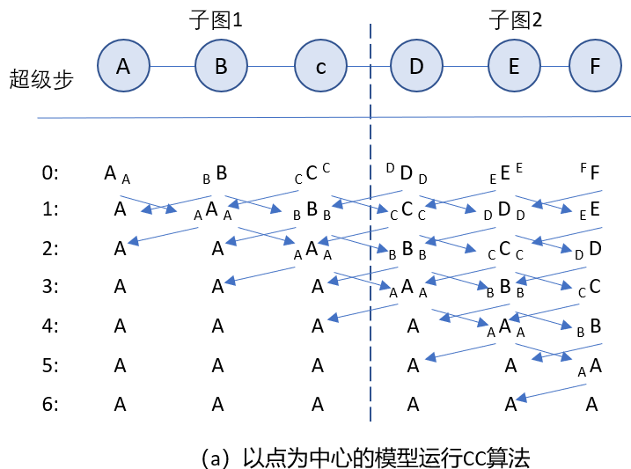
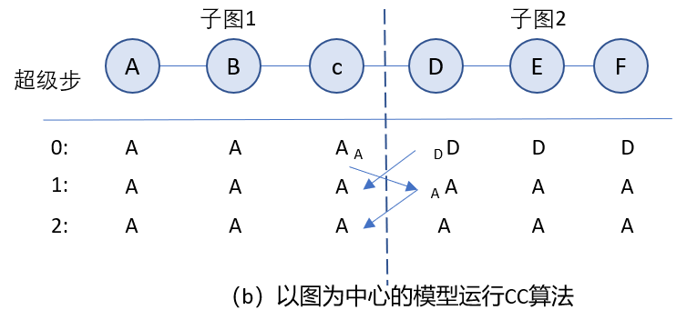
以点为中心的模型 vs 以图为中心的模型
以点为中心的模型 vs 以图为中心的模型
connected component算法：以点为中心的模型来运行（7个超级步才收敛），以图为中心的模型来运行（3个超级步）
以图为中心，大大减少超级步，从而降低计算的时间

Slide 96
图划分和通信
现在图数据的规模通常十分巨大，单一的内存无法存下所有图数据
引入图划分，但需要考虑
不同机器间的负载均衡问题
最小化通信开销
最大化每个计算节点的计算效率
图划分后，数据以何种方式进行通信效果最好
消息推送机制

Slide 97
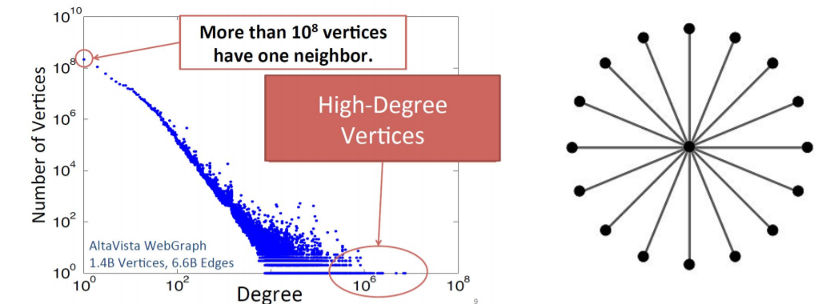
图划分策略
图划分策略：图划分对负载均衡、计算节点通信、存储和计算效率有极大影响
图划分原则：保证负载均衡、减少边跨越划分块的次数
图划分难点：图一般符合幂律分布，使得图难以均匀分割，导致负载倾斜和数据局部性差
图计算按照拓扑结构访问数据，会产生巨大通信开销，制约图计算性能
良好的图划分，可以减少子图间网络通信开销

Slide 98
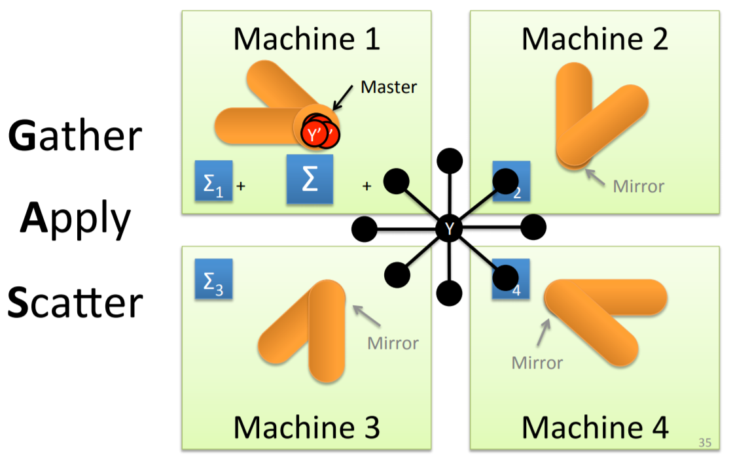
图的划分的直观理解

Slide 99
图划分和通信
图计算中图划分方法：
以边为中心的划分
以顶点为中心的划分
混合的划分方法
图例
mirror
基于边的划分
master
6
6
6
6
4
1
2
4
1
2
1
2
4
1
2
3
5
3
5
5
3
基于顶点的划分
4
1
2
5
6
6
1
2
Random
3
5
4
1
2
3
5
6
6
2
flying
master
4
1
Heuristic
4
1
2
1
5
6
3
machine1
machine2
machine3

Slide 100
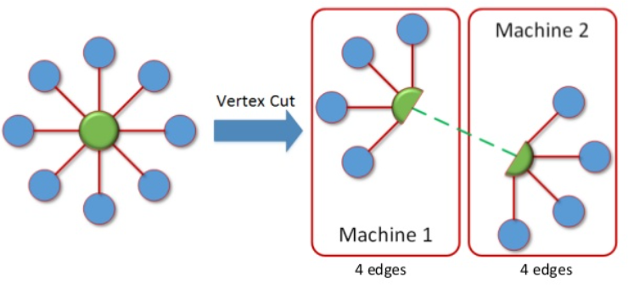
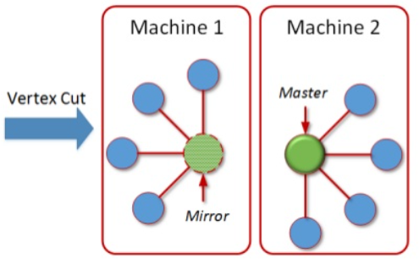
1）以顶点为中心的划分
以顶点为中心的划分（Pregel和GraphLab）
把顶点均匀地分布到每个计算节点
将同一个点的所有资源尽可能聚合在同一台机器上
关注与提升程序局部性

Slide 101
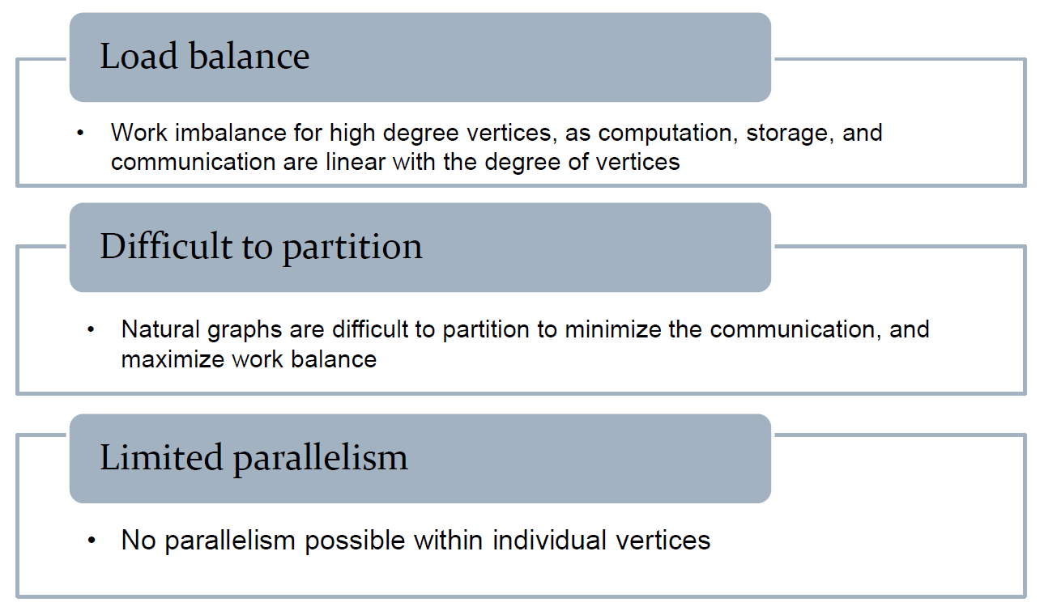
1）以顶点为中心的划分
以顶点为中心的缺点
负载不均衡
节点的计算，存储，通信开销与节点的度数呈线性关系，因此，高度数节点严重负载不均衡
难以划分
现实图难以划分，使得通信最小，负载均衡度最大化
有限的并行性
每个节点几乎没有并行性

Slide 102
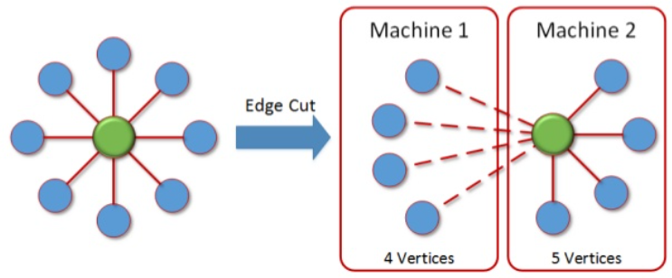
2）以边为中心的划分
以边为中心的划分
对于基于顶点的划分的系统，边被分到不同划分块中
把顶点作为处理对象，利用图的边传递信息，通过顶点与邻接边之间的边通信，进而在邻接点之间传递计算和状态信息
通信4次

Slide 103
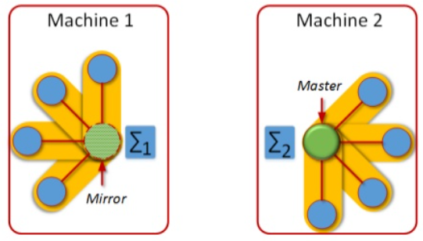
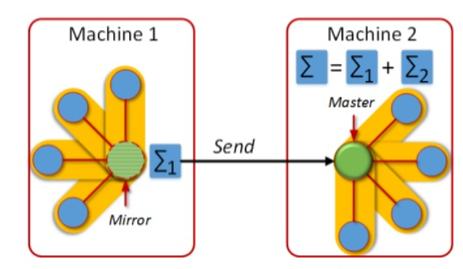
2）以边为中心的划分
Gather阶段
每个节点计算自己的sum
将各自节点上的sum发给master节点
Master节点计算总的sum

Slide 104
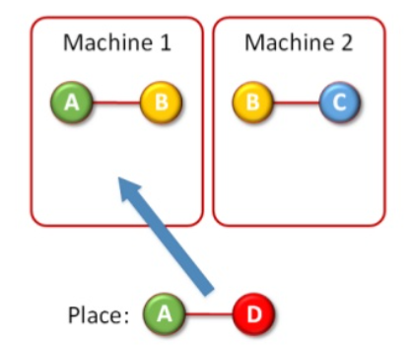
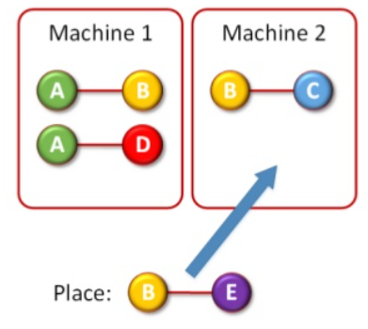
2）以边为中心的划分
以边为中心的两种实现方法
贪婪的划分方法
如果一条边的点出现在某台机器上，优先向那台机上放置
如果出现多台机器符合情况，向数量少的机器上放置

Slide 105
3）图划分和通信
三、顶点和边混合划分
混合图分割方法Hybird-Cut，即出入度高的顶点采用切点法，反之，出入度低的顶点采用切边法
性能提升1.24倍
图例
6
4
1
2
4
1
2
6
Hybird-Cut图划分：
根据顶点度数的不同取差异化的处理策略
对于度数低的顶点：节点2, 3, 4, 5, 6，为了保证局部性，算法会将其集中放置在一起
对于度数高的顶点：节点1，会将其对应的边摊放到各个机器上
在局部性和算法并行性上较好均衡
3
1
2
3
5
低
3
5
4
1
1
3
2
low-master
2
1
高
5
2
low-mirror
high-master
6
1
4
1
1
2
3
2
1
high-mirror
混合
3
5
1
machine1
machine2
machine3
点边混合划分算法

Slide 106
计算和通信
消息推送机制
图处理时，每个图顶点需要向邻居顶点发送/接收消息，图的边为消息通道
问题：图顶点到百亿级别时，边数据规模会十分庞大，面临硬件扩展问题
方法：图处理系统统一调度，待处理数据存储于分布式内存中，实现大规模数据的快速访问和处理
图划分策略是前提，划分后子图之间采用何种消息推送模式是制约图计算性能的关键因素
消息交互模式
Push模式
Pull模式

Slide 107
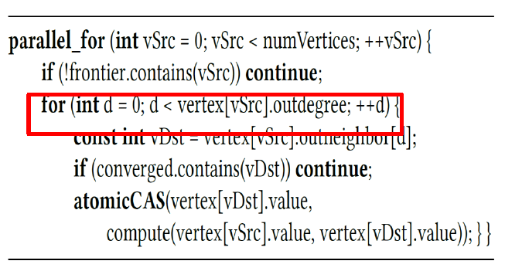
计算和通信
_{message}
消息交互模式
push模式：以源顶点为中心的处理模式，即图处理系统遍历源顶点，完成顶点的更新计算，然后按照出边广播消息给目标点
数据冲突
_{request}
d₁
_{combine/concatenate}
d₁
_{Mirror vertex}
S₁
d₁
d₁
S₁
d₁
d₁
S₂
d₂
d₂
S₂
d₂
d₂
_{（a）push}
_{（b）pull}
_{Syn.}
S₁
d₁
d₁
S₁
d₁
d₁
S₂
d₂
d₂
S₂
d₂
d₂
_{Syn.}
_{（c）pull（vertex-cut）}
_{（d）b-pull}

Slide 108
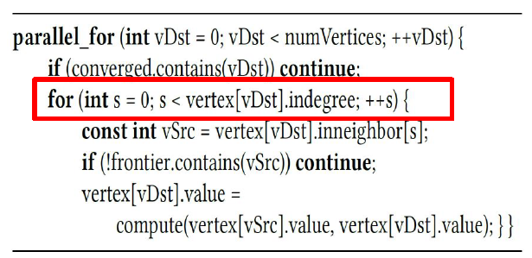
计算和通信
_{message}
消息交互模式
pull模式：以目的顶点为中心的一种消息拉取机制，即各任务遍历目的顶点，根据入边相对应的源顶点请求消息数据
冗余计算，特别是对已经收敛的点
无数据冲突
_{request}
d₁
_{combine/concatenate}
d₁
_{Mirror vertex}
S₁
d₁
d₁
S₁
d₁
d₁
S₂
d₂
d₂
S₂
d₂
d₂
_{（a）push}
_{（b）pull}
_{Syn.}
S₁
d₁
d₁
S₁
d₁
d₁
S₂
d₂
d₂
S₂
d₂
d₂
_{Syn.}
_{（c）pull（vertex-cut）}
_{（d）b-pull}

Slide 109
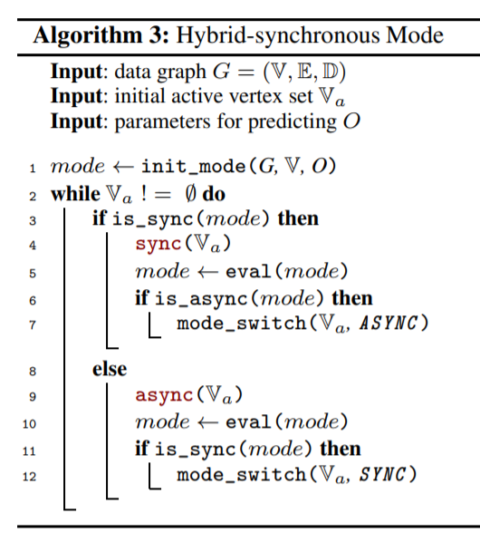
计算和通信
同步异步混合模式 同步异步两种方式各有利弊，PowerSwitch利用在线采样与离线分析技术和一组启发算法，动态预测两种模型的计算性能，建立代价收益模型，实现迭代过程中同步和异步计算的自动切换
worker1
sync→async
（同步→异步）
1
3
5
1
5
3
worker2
2
4
6
2
6
4
2
batched
new state
new state
worker1
1
5
3
1
1
3
5
worker2
2
6
4
2
4
6
async→sync
（异步→同步）
同步异步切换

Slide 110
案例（一）：广度优先搜索算法
图计算实现方法
1: visited = {-1,...，-1} // 初始化所有值为 -1
2: Procedure UPDATE(s,d)
4: Parents[d]=s
5: procedure COND(i)
7: return(Parents[i] ==-1)
8: procedure EDGEPRO(G, U, F, C)
10: Out =｛｝
11: for v ∈ U do
12: for ngh ∈ AdVertex (v) do
13: if(C(ngh) == 1)then
14: out = F(depth[]++, ngh)
15: return Out
16: procedure BFS(G, r) //r是初始点（根节点）
18: visited[r]=r
19: Active = {r} //初始节点子集只包含根节点r
20: while(SIZE(Active)≠ 0)do
21: Active = EDGEPRO(G, Active, UPDATE, COND)
Update阶段
Gather阶段
Scatter阶段

Slide 111
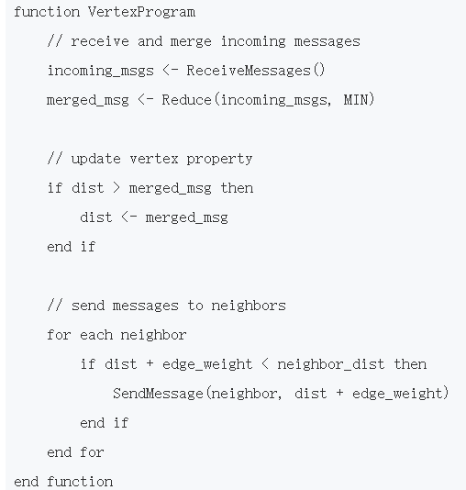
案例（二）：单源点最短路径算法
图计算实现方法：
Gather阶段
Update阶段
Scatter阶段
Notes:
二分图是一类特殊的图，又称为双分图、二部图、偶图。二分图的顶点可以分成两个互斥的独立集 U 和 V 的图，使得所有边都是连结一个 U 中的点和一个 V 中的点

Slide 112
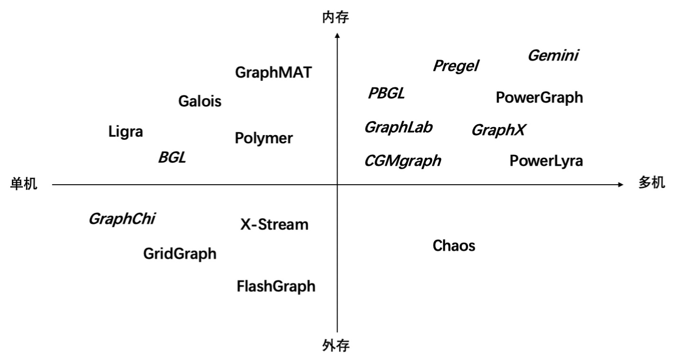
图计算系统类别
多机内存图计算系统
多机外存图计算系统
单机内存图计算系统
单机外存图计算系统

Slide 113
Pregel 图划分
Pregel library将一张图划分成许多的partitions，每一个partition 包含了一些顶点和以这些顶点为起点的边。将一个顶点分配到某 个partition上去取决于该顶点的ID
默认的partition函数为hash(ID) mod N，N为所有partition总数。 接下来描述一个Pregel程序执行的几个阶段。
采用以点为中心的划分方法

Slide 114

Pregel计算模型的进程
在第0个超步，所有顶点都处于active状态
只有active顶点参与对应超步中的计算
顶点通过将其自身的status设置成“halt”来进入inactive状态
inactive顶点收到其它顶点传送的消息被唤醒进入active状态
整个计算在所有顶点都达到“inactive”状态，并且没有message在传 送的时候宣告结束

Slide 115

Pregel消息传递模型
计算模型是一种纯消息传递模型，忽略远程数据读取和其他共享内 存的方式，有两个原因
第一，消息传递模型足够表达所有图算法
第二，出于性能的考虑。在一个集群环境中，从远程机器上读取一个值 是会有很高的延迟的。消息传递模式通过异步的方式传输批量消息，可以减少远程读取的延迟
通过一个简单的例子来说明这些基本概念：给定一个强连通图，图中每个顶 点都包含一个值，它会将最大值传播到每个顶点。在每个超步中，顶点会从 接收到的消息中选出一个最大值，并将这个值传送给其所有的相邻顶点。当 某个超步中已经没有顶点更新其值，那么算法就宣告结束。

Slide 116
Pregel和Mapreduce区别总结
Pregel将PageRank处理对象看成是连通图，而MapReduce 则将其看成是Key-Value对
Pregel将计算细化到顶点vertex，同时在vertex内控制循环迭代次数，而MapReduce则将计算批量化处理，按任务进行循环迭代控制
PageRank算法如果用MapReduce实现，需要一系列的MapReduce的调用。从一个阶段到下一个阶段，它需要传递整个图的状态，这样就需要许多的通信和随之而来的序列化和反序列化的开销
另外，这一连串的MapReduce作业各执行阶段需要的协同工作也增加了 编程复杂度，而Pregel使用超步简化了这个过程

Slide 117


分布式图计算系统问题分析
同步模型
同步栅栏
同步栅栏
同步分布式图计算系统需要栅栏协调多个计算节点的计算进度，导致较快的节点会等待较慢的计算节点
异步模型
数据冲突
异步分布式图计算系统存在潜在数据冲突，需要进行原子保护（atomic）操作

Slide 118

2）基于CPU的单机内存：GraphMat
GraphMat编程和传统以点为中心的对应关系

Slide 119

2）单机内存：GraphMat
单源点最短路径：
SEND_MESSAGE()：每轮迭代，生成一个稀疏的向量用于记录激活点，稀疏向量的激活点元素记录了当前的最短路径
PROCESS MESSAGE()：将稀疏向量中的值与边距离相加
Reduce(): 进行最小化比较操作
其中，Process Message和Reduce操作共同组成了一个稀疏矩阵向量乘的操作

Slide 120


2）基于CPU的单机内存：GraphMat
破折号（—）表示边不存在
_
1
3
2
_

Slide 121


2）基于CPU的单机内存：GraphMat
破折号（—）表示边不存在
_
_
2
5
4

Slide 122

2）基于CPU的单机内存：GraphMat
图数据存储：Doubly Compressed Sparse Column (DCSC) format
压缩稀疏行存储格式CSR
采用矩阵的形式十分稀疏，浪费空间

Slide 123

3）单机外存：
例子
以边为中心进行编程
大量冗余数据加载

Slide 124
4）单机异构：Scaph实例
基于“存储思维”的图计算系统：按价值传输
根据子图的使用价值，对子图数据类别进行细分
有用数据(Useful Data, 简称UD)：这部分数据在本轮迭代中 一定会被使用到，具体为与活跃顶点相邻边集合。为保证图算法正确收敛，活跃顶点 值信息需要传播给其出边目标顶点。
潜在有用数据（Potentially Useful Data， 简称 PUD）：在后续迭代过程中会被使用，即为后续迭代 UD 数据之和。PUD 数据特性表明这部分 数据如果后续迭代不适用，会存在一定几率影响算法正确性
无用数据（Not Useful Data， 简称 NUD）：NUD 数据表明这部分数据在本 轮迭代以及后续迭代过程中都不会被使用，其特征为边对应源顶点在本轮以及接下 来迭代过程中均不会被激活，即源顶点已经收敛。

Slide 125

4）单机异构
基于“存储思维”的图计算系统：按价值传输
 | 第一轮迭代 | 第二轮迭代 | 第三轮迭代 | 第四轮迭代
有用数据 | {V1->V2, V1->V3} | {V2->V3, V3->V4} | {V3->V4} | {}
潜在有用数据 | {V2->V3, V3->V4, V3->V4} | {V3->V4} | {} | {}
无用数据 | {} | {V1->V2, V1->V3} | {V1->V2, V1->V3, V2->V3} | {V1->V2, V1->V3, V2->V3, V3->V4}

Slide 126

4）单机异构
基于价值的异构图计算系统
基本思想：
高价值子图：整图传输含有有用数据和潜在有用数据含量高的子图
低价值子图：无用数据含量较高的子图进行精简后传输

Slide 127
6.7 图计算性能评价
图计算与传统的程序相比，在计算和访存上千差万别，有着不同的性能特性和结构需求
以传统的评测程序对这一类应用已经不具备代表性，亟需新的评测标准
Graph500是学术界、工业界和国家实验室多位专家面向数据密集的大规模图分析应用提出的评测标准
基于随机图生成器Kronecker生成的无向大图，执行广度优先搜索(BFS)、单源最短路径(SSSP)算法来测评
Graph500包括如图五个步骤
图生成
图建立
图搜索
验证
结果输出
循环64次
Graph500基准测试程序流程示意图

Slide 128
6.7 图计算性能评价
Graph500五个步骤
图生成：可扩展数据生成器将构建包含节点标识符的边元组列表
图建立(kernel 1)：将边元组转换为用于后续部分的任何表示图的数据结构，例如CSR压缩稀疏行或CSC压缩稀疏列，生成的数据结构不能被后续部分更改
图搜索(kernel 2-BFS或kernel 3-SSSP) ：程序随机生成一个根节点，BFS从单个根节点开始，然后分阶段地发现和标记它的邻居，然后标记它的邻居的邻居等
验证：每个根节点搜索完成后，对搜索结构进行验证，该部分时间不计入性能计算
结果输出：基本参数图规模SCALE、节点平均度数edgefactor、根节点数目，以及一些统计结果（BFS/SSSP图搜索时间、访问边数、每秒遍历边数）

Slide 129
6.7 图计算性能评价
Graph500图生成规模
根据Graph500基准测试程序输入参数不同，可将求解问题划分为6个不同数据规模
Graph500的六种数据规模
数据规模 | SCALE | edgefactor | 存储大小/TB (BFS,64bits/edge) | 存储大小/TB (BFS,48bits/edge) | 存储大小/TB (SSSP,48bits+32bits/edge)
toy（level10） | 26 | 16 | 0.017 | 0.013 | 0.022
mini（level11） | 29 | 16 | 0.137 | 0.103 | 0.172
small（level12） | 32 | 16 | 1.100 | 0.825 | 1.374
medium（level13） | 36 | 16 | 17.592 | 13.194 | 21.990
large（level14） | 39 | 16 | 140.738 | 105.553 | 175.921
huge（level15） | 42 | 16 | 1125.900 | 844.425 | 1407.375

Slide 130
第七章
7.1 统一资源管理
7.2 大数据系统资源调度
7.3 大数据系统的协调技术
7.4 案例研究

Slide 131

7.1 统一资源管理
面临挑战
1）针对不同应用进行合理的资源分配、提高系统资源利用率
由于每个框架有不同的编程、通信模型，任务间的依赖关系和数据放置方法及资源的需求粒度都不尽相同，不同的计算框架有不同的调度需求。
2010年Facebook数据处理平台检测结果显示，不同的计算任务对计算资源的需求差异巨大。Map任务对CPU资源需求较高，Reduce任务需要更多内存资源

Slide 132

7.1 统一资源管理
面临挑战
2）为多种计算框架同时提供基础保障
每种计算框架针对的应用特征不尽相同，其偏好的调度策略也不一样。需要充分考虑不同任务的特征和其对硬件资源的需求，是一重要挑战。
MapReduce任务执行过程中任务大小的分布存在一定程度的长尾特征，小作业优先的调度策略就容易造成大作业饿死
根据任务对CPU和内存等不同资源的需求观测发现，I/O密集型和计算密集型等不同应用中，单纯按照某一资源有限的调度策略同样会造成一定的性能损失

Slide 133

7.1 统一资源管理
面临挑战
3）统一资源管理系统可容错、高可用
分布式系统中所有应用程序都依赖于统一资源管理系统，其必须是可容错和高可靠，保证多种应用程序在同一个分布式系统资源上能够稳定、高效地运行。
可通过配置ZooKeeper等协调系统在多个备份主控服务器中进行领导选举，当主控节点发送故障时，可以通过协调系统的选举机制在多个备份主控节点中选择新的主控节点。

Slide 134
7.1 统一资源管理
用户作业
基本架构
作业组织：接收、组织和管理用户提交的各种作业
资源调度：接收资源组织组件发送的资源状态信息并回收空闲资源，同时更新资源池中的相关信息
资源组织：管理节点的资源，同时不断向资源调度组件汇报目前节点资源使用状况
hadoop
spark
......
作业组织
作业1
作业2
作业N
4GB内存
2GB内存
......
1GB内存
4CPU核
2CPU核
2CPU核
2CPU核
资源
调度
与
分配
资源
调度
与
分配
资源调度
作业1
作业2
......
作业N
内存
CPU
CPU
......
CPU
内存
资源池
化抽象
资源池
化抽象
资源组织
计算资源
存储资源
......
I/O资源

Slide 135
7.1 统一资源管理
工作流程
资源管理器（resource manager，RM）包含主进程、若干副本进程相互备份，它管理着每个集群节点上运行的slave进程，而计算框架在这些slave节点上运行
RM主进程使用RO（resource offers）实现计算框架的细粒度共享
计算框架包含两部分：
注册到RM主进程的调度器，提供资源
运行于slave节点上的执行进程，用于运行计算框架的任务
作业管理
容错管理
Hadoop
MPI
......
资源管理器
资源管理器
（备份）
资源管理器
（备份）
节点状态
资源请求
节点状态
节点管理器
节点管理器
节点管理器
容器
容器
应用控制器
任务C
任务E
任务E
任务A
任务B
任务管理
任务D
任务F
统一资源管理系统的基本架构

Slide 136
7.2 大数据系统资源调度
资源调度目的
提高资源利用率，避免任务的死锁、饿死、资源的碎片化、过分配，减少任务响应时间
大数据处理平台需要设计高效的、满足用户需要的、感知任务特性的、具备可拓展性的任务调度机制
资源调度系统架构
单级资源调度器
两级资源调度器
共享状态调度器

Slide 137
7.2 大数据系统资源调度
主资源公平调度算法
保证不同的用户和应用公平地获得系统资源
典型的实现：最大最小公平分配策略
目标：最大化具有最少主资源需求的作业或者用户的资源量
算法1主资源调度算法伪代码
输入：
1：R=（r₁，r_{2，}...，r_{m}）//集群总的总资源量
2：D=（d₁,d₂,...d_{n}）//每一个用户单个任务资源量
3：m：资源类数，n：用户总数
输出：u_{i}=（u_{i}，₁，u_{i}，₂，...，u_{i}，_{m}）（i=1，...，n）//用户已经分配的资源量
4：s_{i}=（i=1,...,n）←0//用户i已经分配的主资源
5：选择具有最低主资源分量S_{i}的用户i
6：得到用户i的下一个任务的资源需求D_{i}
7：if C+d_{i}＜R then
8：C←（C+d_{i}）//更新消耗的资源量
9：u_{i}←（u_{i}+d_{i}）//更新用户i分配到的资源量
10：si←max^{m}_{j=1}（u_{i，j}/r_{j}）//更新用户i分配到的主资源分量
11：else
12： return
13：end if
主资源调度流程伪代码

Slide 138
7.2 大数据系统资源调度
典型调度算法
由于硬件资源的异构性和用户需求的多样性，为了让多用户共享集群，需要采用一定的资源分配策略
1）FIFO调度算法
2）延迟调度算法（delay scheduling）
3）主资源公平调度算法（dominant resource fairness）
4）多资源打包调度算法（multi-resource packing）
5）无私的资源调度算法（altruistic scheduling）

Slide 139
7.2 大数据系统资源调度
多资源打包调度算法
在同一系统的不同应用对于资源的需求具有的差异性，多资源打包算法旨在提升各种资源的利用率，在作业调度的过程中需要考虑不同作业之间的互补性，将具有互补性的作业尽量分配到同一节点，避免某一种资源成为瓶颈，而其他的资源利用率低
集群资源量：18 CPU，36GB内存，3GB/s网络
Map任务
资源需求
18core | 18core | 18core | 0core | 0core | 0core
16GB | 16GB | 16GB | 0GB | 0GB | 0GB
0GB | 0GB | 0GB | 3GB/s | 3GB/s | 3GB/s
18core | 18core | 18core | 0core
36GB | 6GB | 6GB | 0GB
0GB | 3GB/s | 3GB/s | 3GB/s
核
核
A：1CPU， 2GB内存
内存
内存
网络
网络
B&C：3CPU， 1GB内存
A
6任务 阶段1 | 6任务 阶段1 | 6任务 阶段1 | 1任务 阶段2 | 1任务 阶段2 | 1任务 阶段2
2任务 阶段1 | 2任务 阶段1 | 2任务 阶段1 | 1任务 阶段2 | 1任务 阶段2 | 1任务 阶段2
2任务 阶段1 | 2任务 阶段1 | 2任务 阶段1 | 1任务 阶段2 | 1任务 阶段2 | 1任务 阶段2
18任务 阶段1 | 3任务 阶段2
0任务 | 6任务 阶段1 | 3任务 阶段2
0任务 | 0任务 | 6任务 阶段1 | 3任务 阶段2
A
Reduce任务
资源需求
A&B&C:
1GB/s网络
B
B
C
主资源法资源分配图
C
主资源法资源分配图
打包策略下资源分配图

Slide 140
7.2 大数据系统资源调度
无私的资源调度算法
基于以上观察，无私（利他）的任务分配算法被提出
基本原理：采取长远的公平策略，而不是瞬时的公平策略，作业可以在不影响自身的完成时间的基础上贡献出一部分剩余资源给其他的作业，利用这些剩余资源可以提升应用的性能指标和集群的资源利用率
S0
2*<0.08>@0.5
S1
3*<0.21>@1
资源
资源
S0
2*<0.29>@1
1.0
1.0
S0
J2
S0
S0
S0
Stage编号
任务数*<需要的资源量>任务
持续时间
0.5
S0
S0
0.5
S2
1*<0.1>@0.1
S1
S1
S0
S0
S1
S1
S1
S1
J1
S2
S2
1
2
时间
1
2
时间
任务依赖图
公平算法调度图
利他算法任务图

Slide 141
7.3 大数据系统的协调技术
协调系统架构
协调系统通过提供中心化共享数据的读写来为多节点提供协调服务
由若干台服务器构成，每台服务器内存中维护相同的数据集合
通过选举机制选择一台为主控服务器，其他为从属服务器
客户端连接任一台服务器，并向其提交对服务器共享数据的读写请求
协调系统
客户端
客户端
服务器
服务器
客户端
服务器
领导者
服务器
客户端
服务器
服务器
客户端
服务器
客户端
客户端
客户端
协调系统的架构

Slide 142
7.3 大数据系统的协调技术
Paxos算法
基本Paxos算法可以让所有节点就单个变量值达成一致，其执行流程如图
核心阶段：
准备阶段（prepare phase）
接受阶段（accept phase）
client产生要同步的数据值：v
数据：v
提议者：proposers
PrepareRequest：
包含序列号n
接受者：acception
生成递增序列号：n
与当前最大提议序列号N1比较
第一阶段：
Y
n>N1?
N
第二阶段：
超过半数响应
可接受提议
响应：可接受提议，
携带最大已接受提议序列号N_max，及提议值v2
更新N1=n
拒绝提议
res
Y
是否已经接受过提议?
响应携带序列号N_max?
响应可提受提议
N
N
Y
seq=n
val=v
n<N_max？
N
Y
AcceptRequest：
seq.val
seq>N1
拒绝
sep=N_max
val=v2
Y
Paxos算法执行流程
超过半数响应
接受则数据达成一致
accept

Slide 143

7.3 大数据系统的协调技术
Paxos算法
prepare阶段：
prepare阶段，由proposer向acceptor发送prepare请求，acceptor根据约定决定是否需要响应该请求。如果acceptor通过提案M, 的准备请求，则向proposer保证以下承诺
acceptor承诺不再通过编号小于等于M的提案的prepare请求
acceptor承诺不再通过编号小于M的提案的accept请求，也就是不再通过编号小于M的提案
如果acceptor已经通过某一提案，则承诺在prepare请求的响应中返回已经通过的最大编号的提案内容。如果没有通过任何提案，则在prepare请求的响应中返回空值
minProposal：当前acceptor在prepare请求中通过的最大提案编号
acceptedProposal：当前acceptor在accept请求中通过的最大提案编号
acceptedValue：当前acceptor在accept请求中通过的最大提案编号的提案值

Slide 144
7.3 大数据系统的协调技术
Paxos算法
accept阶段：
accept阶段，在proposer在prepare阶段收到大多数响应后，由proposer向acceptor发送accept请求。例如此时进行决策的提案是M, V，根据acceptor在prepare阶段对proposer的承诺。
如果此时acceptor没有通过编号大于M的prepare请求，则会批准提案M, V，并返回已通过的编号最大的提案（也就是M, ）。
如果此时acceptor已经通过编号大于M的prepare请求，则会拒绝提案M, V，并返回已通过的编号最大的提案（大于M的编号）。

Slide 145

7.3 大数据系统的协调技术
Raft算法概述: Raft算法则是从多副本状态机的角度提出，用于管理多副本状态机的日志复制。Raft实现了和Paxos相同的功能，它将一致性分解为多个子问题：Leader选举（Leader election）、日志同步（Log replication）、安全性（Safety）、日志压缩（Log compaction）、成员变更（Membership change）等。
Raft将系统中的角色分为领导者（Leader）、跟从者（Follower）和候选人（Candidate）：
Leader：接受客户端请求，并向Follower同步请求日志，当日志同步到大多数节点上后告诉Follower提交日志。
Follower：接受并持久化Leader同步的日志，在Leader告之日志可以提交之后，提交日志。
Candidate：Leader选举过程中的临时角色。
Raft要求系统在任意时刻最多只有一个Leader，正常工作期间只有Leader和Followers。

Slide 146

7.3 大数据系统的协调技术
日志由有序编号（log index）的日志条目组成。每个日志条目包含它被创建时的任期号（term），和用于状态机执行的命令。如果一个日志条目被复制到大多数服务器上，就被认为可以提交（commit）了。
Raft日志同步保证如下两点：
如果不同日志中的两个条目有着相同的索引和任期号，则它们所存储的命令是相同的。这一条特性源于Leader在一个term内在给定的一个log index最多创建一条日志条目，同时该条目在日志中的位置也从来不会改变。
如果不同日志中的两个条目有着相同的索引和任期号，则它们之前的所有条目都是完全一样的。这一条特性源于 AppendEntries 的一个简单的一致性检查。当发送一个 AppendEntries RPC 时，Leader会把新日志条目紧接着之前的条目的log index和term都包含在里面。如果Follower没有在它的日志中找到log index和term都相同的日志，它就会拒绝新的日志条目。

Slide 147

7.3 大数据系统的协调技术
Leader崩溃可能会导致日志不一致：旧的Leader可能没有完全复制完日志中的所有条目。
一个Follower可能会丢失掉Leader上的一些条目，也有可能包含一些Leader没有的条目，也有可能两者都会发生。丢失的或者多出来的条目可能会持续多个任期。
Leader通过强制Followers复制它的日志来处理日志的不一致，Followers上的不一致的日志会被Leader的日志覆盖。
Leader为了使Followers的日志同自己的一致，Leader需要找到Followers同它的日志一致的地方，然后覆盖Followers在该位置之后的条目。
Leader会从后往前试，每次AppendEntries失败后尝试前一个日志条目，直到成功找到每个Follower的日志一致位点，然后向后逐条覆盖Followers在该位置之后的条目。

Slide 148

7.3 大数据系统的协调技术
Raft增加了如下两条限制以保证安全性：
拥有最新的已提交的log entry的Follower才有资格成为Leader。这个保证是在RequestVote RPC中做的，Candidate在发送RequestVote RPC时，要带上自己的最后一条日志的term和log index，其他节点收到消息时，如果发现自己的日志比请求中携带的更新，则拒绝投票。
Leader只能推进commit index来提交当前term的已经复制到大多数服务器上的日志，旧term日志的提交要等到提交当前term的日志来间接提交（log index 小于 commit index的日志被间接提交）。之所以要这样，是因为可能会出现已提交的日志又被覆盖的情况
在阶段a，term为2，S1是Leader，且S1写入日志（term, index）为(2, 2)，并且日志被同步写入了S2；
在阶段b，S1离线，触发一次新的选主，此时S5被选为新的Leader，此时系统term为3，且写入了日志（term, index）为（3， 2）;
S5尚未将日志推送到Followers就离线了，进而触发了一次新的选主，而之前离线的S1经过重新上线后被选中变成Leader，此时系统term为4，此时S1会将自己的日志同步到Followers，按照上图就是将日志（2， 2）同步到了S3，而此时由于该日志已经被同步到了多数节点（S1, S2, S3），因此，此时日志（2，2）可以被提交了。
在阶段d，S1又下线了，触发一次选主，而S5有可能被选为新的Leader（这是因为S5可以满足作为leader的一切条件： term = 5 > 4，且最新的日志为（3，2），比大多数节点（如S2/S3/S4的日志都新），然后S5会将自己的日志更新到Followers，于是S2、S3中已经被提交的日志（2，2）就会被截断。
增加上述限制后，即使日志（2，2）已经被大多数节点（S1、S2、S3）确认了，但是它不能被提交，因为它是来自之前term（2）的日志，直到S1在当前term（4）产生的日志（4， 4）被大多数Followers确认，S1方可提交日志（4，4）这条日志，当然，根据Raft定义，（4，4）之前的所有日志也会被提交。此时即使S1再下线，重新选主时S5不可能成为Leader，因为它没有包含大多数节点已经拥有的日志（4，4）。

Slide 149

7.3 大数据系统的协调技术
日志压缩
在实际的系统中，不能让日志无限增长，否则系统重启时需要花很长的时间进行回放，从而影响可用性。Raft采用对整个系统进行snapshot来解决，snapshot之前的日志都可以丢弃。
每个副本独立的对自己的系统状态进行snapshot，并且只能对已经提交的日志记录进行snapshot。
Snapshot中包含以下内容：
日志元数据。最后一条已提交的 log entry的 log index和term。这两个值在snapshot之后的第一条log entry的AppendEntries RPC的完整性检查的时候会被用上。
系统当前状态。右面的例子中，x为0，y为9.
当Leader要发给某个日志落后太多的Follower的log entry被丢弃，Leader会将snapshot发给Follower。或者当新加进一台机器时，也会发送snapshot给它。发送snapshot使用InstalledSnapshot RPC（RPC细节参见八、Raft算法总结）。
做snapshot既不要做的太频繁，否则消耗磁盘带宽， 也不要做的太不频繁，否则一旦节点重启需要回放大量日志，影响可用性。推荐当日志达到某个固定的大小做一次snapshot。
做一次snapshot可能耗时过长，会影响正常日志同步。可以通过使用copy-on-write技术避免snapshot过程影响正常日志同步。

Slide 150
第八章
8.1 存储优化
8.2 调度优化
8.3 运行时优化

Slide 151
大数据系统优化
大数据处理分析应用执行具有I/O密集型特征
存储优化
更好的任务执行计划,作业更快时间完成
调度优化
运行时优化
计算任务在节点运行优化来提升性能

Slide 152
8.1 存储优化
多阶段作业缓存效果
如图，两阶段MapReduce作业中，仅一个执行时间较长的map任务使得整个reduce阶段执行延后，最终导致作业执行时间延长
map
reduce
read
Idle
read
compute
read
compute
read
Idle
read
compute
read
compute
(time)
(time)
两阶段作业缓存效果

Slide 153
8.1 存储优化
全有/全无（all-or-nothing）缓存约束机制
需要缓存输入文件的所有数据分块，才能有效加速
主控节点需要全局协调，确保跨机器的不同分块统一缓存管理
机制设计目标：
支持数据块缓存的节点集合的查询
跨机器全局协调缓存替换
算法思想：通过查找不完整缓存的文件，利用该全局映射来实现

Slide 154
8.1 存储优化
全有/全无缓存策略系统：PACMan
由一个中央协调器和位于集群存储节点的一组工作节点组成
协调器：全局协调对数据分块的缓存决策
工作节点：访问内存数据块，以及缓存新的数据块
PACMan
中央协调器
PACMan
客户端
PACMan
客户端
PACMan
客户端
DFS
从节点
DFS
从节点
DFS
从节点
DFS
主节点
分布式内存缓存架构

Slide 155
8.2 调度优化
拖后腿问题
Straggler任务（拖后腿任务）：一个大的作业会被切分为多个小的任务并行执行，在某些情况下会发现某一个或者几个任务比同类型的其他任务执行要慢很多
判断这个数据任务执行超时，接着将该数据从源头开始在拓扑中重新计算
如图Spark的计算模型，一个阶段必须要等到所有节点该阶段的所有任务完成，才能进入下一阶段
工作节点1—
迭代
浪费
迭代
工作节点2—
迭代
迭代
浪费
工作节点3—
迭代
浪费
迭代
straggler对作业影响

Slide 156
8.2 调度优化
推测性调度执行机制（speculative execution）
通过利用更多的资源来换取时间的一种策略，大数据框架会为短板任务启动推测任务，推测任务通常分发到其他节点上，让该备份任务与原始任务同时处理一份数据，将先运行完的结果作为最终结果，并在运行完成后杀死掉另一个任务
三种优化推测执行方法：
LATE：首先更新了straggler的判断方法，然后是执行决策
Mantri：偏向于对系统中的异常任务进行检测，实时的检测可以及时地对异常任务采取适合的决策
Coworker：采用协助的方法去加速straggler完成任务
节点1
节点X
慢任务
节点2
调度器
节点Y
分配推测
执行任务
节点3
任务（重复）
...
推测性调度执行

Slide 157
8.2 调度优化
推测性调度比较coworker vs straggler
coworker采用协助的方法去加速straggler完成任务
与推测执行相似，coworker也是运行在其他节点上
coworker与straggler是互补关系，即straggler处理一部分数据，coworker在另外一个节点上处理剩余数据
Coworker在不浪费计算资源的情况下，同样能加快straggler的执行
完成时间
straggle
（a）
完成时间
straggle
推测执行
（b）
完成时间
straggle
coworker
（c）
(a) straggler (b) 推测性调度 (c) coworker

Slide 158
8.3 运行时优化
缓存数据方式：
将map与reduce之间产生的磁盘文件缓存到内存中间数据的方式
将shuffle产生的文件数据缓存到内存空间中，而不是直接写入磁盘
返回
缓存池
获得
接收端缓冲区
发送器
接收器
网络
溢出
归并排序
最终缓存文件
溢出
I/O调度器
读取
发送端缓冲区
spiller
reader
磁盘
Mammoth中的shuffle阶段

Slide 159
8.3 运行时优化
缓存数据方式：
将多次使用的关键性数据缓存到内存中，多见于迭代性应用
Spark会对中间结果进行缓存，这些关键数据会在多个stage或者job之间重复利用。Spark通过调用RDD的persist（）方法来标记需要进行缓存的数据，通过调用unpersist（）来移除缓存的数据
当持久化一个RDD，每一个节点都会将计算的分片结果保存在内存中，是的后续操作加速（10倍）

